Slide 1
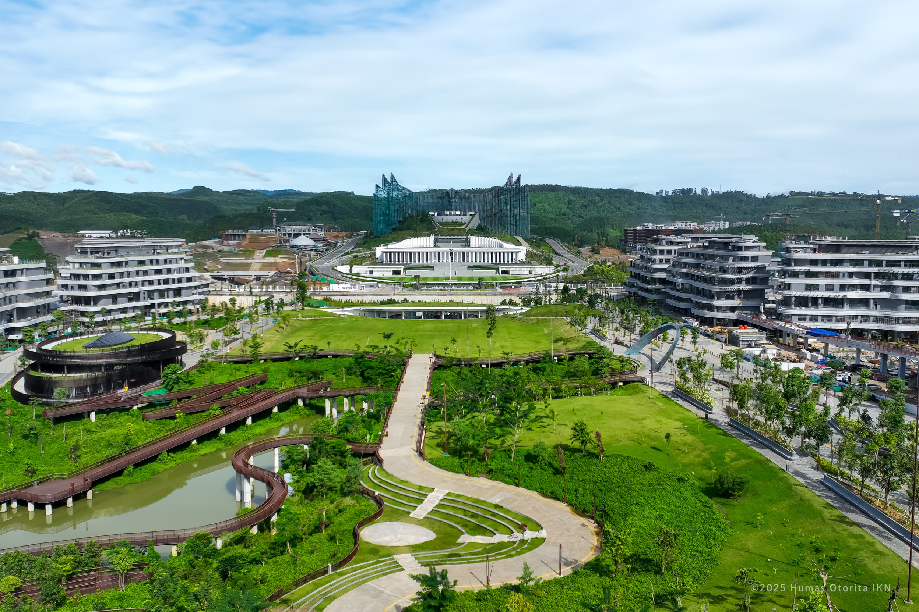

KONSEP PENGEMBANGAN SISTEM INFORMASI MANAJEMEN RISIKO DALAM PENGELOLAAN ANGGARAN DI OTORITA IBU KOTA NUSANTARA
NUSANTARA
SENIN, 12 OKTOBER 2026

Slide 2
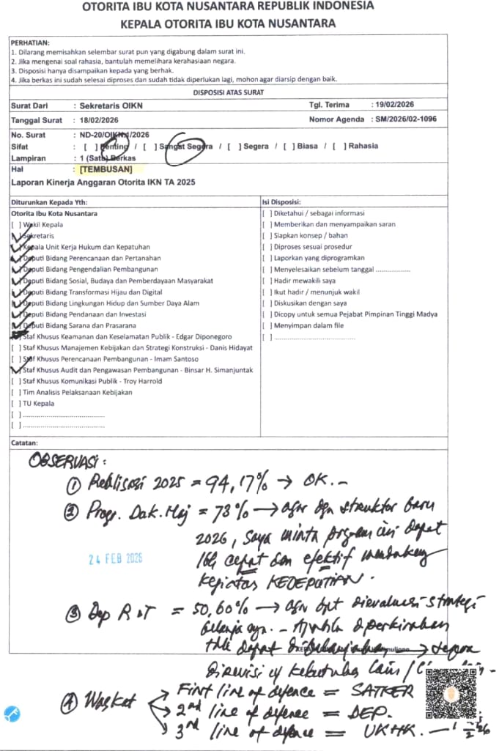
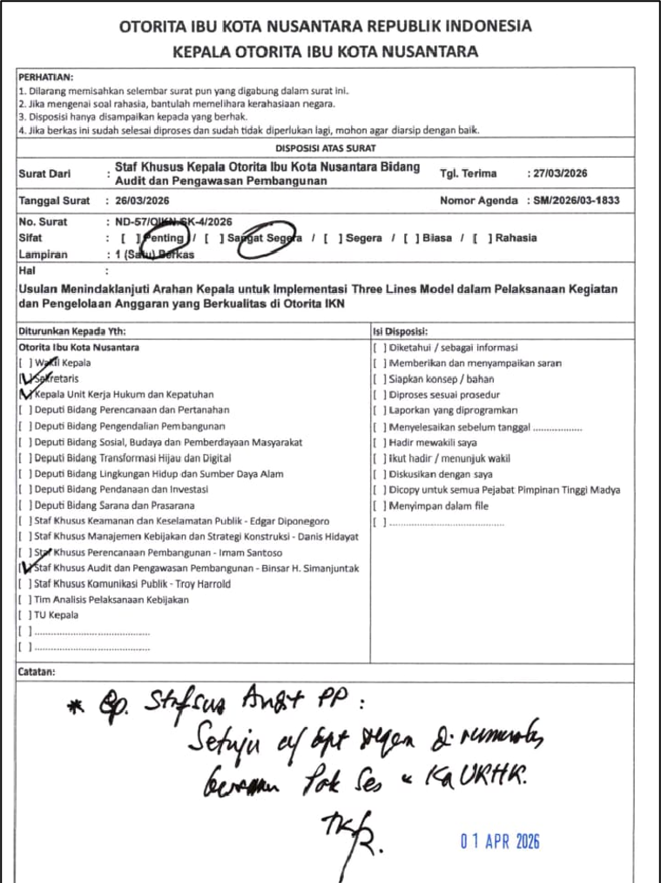
Disposisi Kepala Otorita IKN (24 Februari 2026)
berkaitan dengan Nota Dinas Sekretaris Otorita IKN
(ND-20/OIKN.1/2026) perihal Laporan Kinerja Anggaran Otorita IKN TA 2025
Disposisi Kepala Otorita IKN (01 April 2026)
berkaitan dengan Nota Dinas Staf Khusus Kepala Otorita IKN Bidang Audit dan Pengawasan Pembangunan (ND-57/OIKN.SK-4/2026) perihal Usulan Menindaklanjuti Arahan Kepala untuk Implementasi Three Lines Model dalam Pelaksanaan Kegiatan dan Pengelolaan Anggaran yang Berkualitas di Otorita IKN

Slide 3
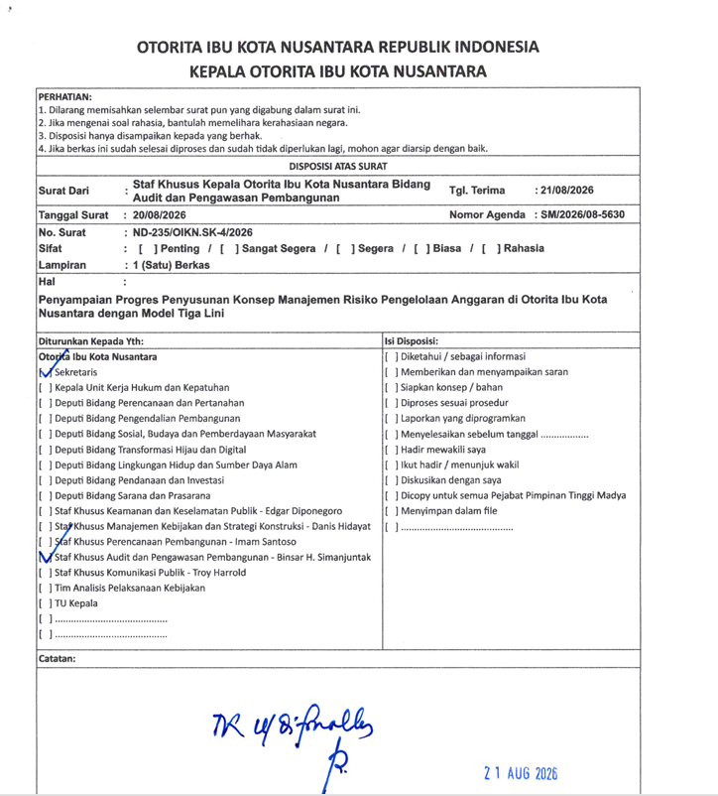
Disposisi Kepala Otorita IKN (21 Agustus 2026)
Berkaitan dengan Nota Dinas Staf Khusus Kepala Bidang Audit & Pengawasan Pembangunan (ND-235/OIKN.SK-4/2026)
Perihal Penyampaian Progres Penyusunan Konsep Manajemen Risiko Pengelolaan Anggaran
di Otorita IKN dengan Model Tiga Lini

Slide 4
USULAN PENERAPAN MODEL 3 LINI
Pelaksanaan Kegiatan & Pengelolaan Anggaran yang Berkualitas di Otorita Ibu Kota Nusantara
PP Nomor 60 Tahun 2008 tentang Sistem Pengendalian Intern Pemerintah
Peraturan Kepala Otorita IKN Nomor 1 Tahun 2022 tentang Organisasi dan Tata Kerja Otorita IKN
Kepala Otorita Ibu Kota Nusantara
goal setting & governance/tata kelola
PENGAWAS EKSTERNAL
PIMPINAN UNIT ORGANISASI
Sekretaris, Deputi, & Kepala UKHK
Arahan Operasional Pelaksanaan Tata Kelola, Pengendalian Intern, Manajemen Risiko (MR), & Kepatuhan di Unit Organisasi
PIMPINAN APIP
Kepala UKHK
Harmonisasi Penerapan Tata Kelola
dan Pemberian Rekomendasi SPIP, MR, & Kepatuhan
1st Line
2nd Line
3rd Line
KPA/KASATKER, PPK, POKJA PBJ, PEJABAT PENGADAAN
KEPALA BIRO/DIREKTUR
PIMPINAN UNIT KERJA APIP
(Direktur Kepatuhan & Direktur Pengawasan dan Audit Intern)
Melaksanakan tupoksi, kegiatan, & anggaran secara 3E + 1 T
Memastikan terjaganya akuntabilitas
Memastikan terjaganya kepatuhan dan tidak ada Conflict of Interest
Mengidentifikasi dan memitigasi risiko
Menindaklanjuti arahan dari Pimpinan Unor dan melakukan supervisi
Membina dan membimbing MR & Kepatuhan di Unit Kerja & Satker
Memberikan/mencarikan solusi atas kendala operasional yang dihadapi oleh 1st Line
Tidak bersifat operasional
Mengidentifikasi kebutuhan dan menyusun panduan Pengendalian Intern, MR & Kepatuhan
Membina dan memberikan penjaminan (asurans) atas Pengendalian Intern, MR, & Kepatuhan
Memberikan konsultasi berupa alternatif solusi atas kendala yang dihadapi 2nd Line
Eksekusi Kegiatan & Anggaran (perencanaan, pelaksanaan, pengendalian operasional, akuntabilitas, dan pelaporan
sesuai ketentuan)
Pembinaan Pengendalian Intern, Manajemen Risiko, dan Kepatuhan atas pelaksanaan kegiatan & pengelolaan anggaran dalam mencapai tujuan organisasi
Pelaksanaan pengawasan intern atas kinerja & keuangan, Pembinaan SPIP, MR, dan Kepatuhan melalui aktivitas konsultansi & asurans (output: rekomendasi untuk memberikan nilai tambah thd kualitas pelaksanaan kegiatan, pengelolaan anggaran, & pencapaian tujuan)
PENGENDALIAN INTERN, MR, & KEPATUHAN UNIT ORGANISASI
PENGAWASAN INTERN
Eksekusi dan Pengendalian Operasional, Akuntabilitas, Pelaporan
Delegasi, Arahan, Sumber Daya
Harmonisasi, Komunikasi, Koordinasi, Kolaborasi
3E + 1 T
Efektif, Efisien, Ekonomis, & Taat Aturan

Slide 5
KONSEP PENGEMBANGAN SISTEM INFORMASI MANAJEMEN RISIKO
Fokus Pengelolaan Anggaran : Perencanaan ➔ Pertanggungjawaban
Risiko yang dikendalikan:
  Kinerja Anggaran;
  Ketidakpatuhan (Non-Compliance);
  dan Kecurangan (Fraud)
Lini 1 KASATKER/KPA; PPK; POKJA, dan Pejabat Pengadaan
Lini 2 Ad Hoc salah satu Direktur/Kepala Biro dan;
Khusus untuk Kinerja Anggaran Lini keduanya bersama-sama dengan Biro
Keuangan, BMN, ADP dan Biro POKS;
Khusus untuk PBJ Lini keduanya bersama-sama dengan UKPBJ
Lini 3 Direktorat Kepatuhan dan Direktorat PAI (UKHK)

Slide 6
KONSEP PENGEMBANGAN SISTEM INFORMASI MANAJEMEN RISIKO
Apa itu Risiko ?
Kemungkinan terjadinya suatu peristiwa yang berdampak terhadap pencapaian sasaran.
Apa itu Manajemen Risiko ?
Proses sistematis dan terstruktur yang didukung budaya sadar risiko untuk mengelola risiko pada tingkat yang dapat diterima guna memberikan keyakinan yang memadai terhadap pencapaian sasaran.
Apa itu Manajemen Risiko Pengelola Anggaran ?
Proses sistematis dan terstruktur yang dilakukan oleh pejabat atau unit pengelola keuangan negara untuk mengenali, mengukur, dan mengendalikan potensi kejadian yang dapat mengganggu pencapaian target keuangan.

Slide 7
Apa Manfaat Manajemen Risiko Pengelolaan Anggaran dengan Model Tiga Lini
di Otorita IKN ?
Mencapai target, sasaran, dan tujuan secara lebih terkendali;
Semua elemen organisasi dari paling bawah sampai paling atas bekerja secara harmonis;
Lini satu sebagai pemilik risiko didorong untuk memahami target yang harus dicapai, apa risiko yang mengganggu pencapaian target, dan langkah yang efektif untuk memitigasi risiko dan memastikan tercapainya tujuan;
Semua lini baik lini satu, dua, dan tiga bekerja secara proaktif dan preventif serta tidak reaktif guna mengantisipasi berbagai kondisi di depan sebelum terjadinya kondisi tersebut; dan
Mendorong terbangunnya budaya sadar risiko di Otorita IKN.

Slide 8
KONSEP PENGEMBANGAN SISTEM INFORMASI MANAJEMEN RISIKO
Total sudah dilaksanakan 14 kali rapat pembahasan mengenai manajemen risiko pengelolaan keuangan di Otorita IKN dengan Tim Kerja Manajemen Risiko secara offline dan online dengan rincian sebagai berikut;
06 April 2026;
23 April 2026;
25 Mei 2026;
15 Juni 2026;
07 Juli 2026;
15 Juli 2026;
21 Juli 2026;
04 Agustus 2026;
11 Agustus 2026;
19 Agustus 2026;
24 Agustus 2026;
1 September 2026;
2 September 2026; dan
10 September 2026;

Slide 9
KONSEP PENGEMBANGAN SISTEM INFORMASI MANAJEMEN RISIKO
Para Unit Kerja sudah merespon ND Staf Khusus Bidang Audit dan Pengawasan Pembangunan terkait permohonan masukan atas konsep register risiko yang dikirimkan pada 10 dan 11 September 2026;
Jenis Masukan | Unit Kerja
Masukan Manajemen Risiko dari KPA | KPA Satker A
 | KPA Satker B
 | KPA Satker C
 | KPA Satker D
 | KPA Satker E
 | KPA Satker F
Masukan Manajemen Risiko dari PPK | PPK A-2
 | PPK E-1
 | PPK E-2
 | PPK E-10
Jenis Masukan | Unit Kerja
Masukan Manajemen Risiko dari UKPBJ | UKPBJ
Masukan Manajemen Risiko (Kinerja Anggaran) | Biro Keuangan, Barang Milik Negara, dan Aset Dalam Penguasaan
 | Biro Perencanaan, Organisasi, dan Kerja Sama
Masukan Manajemen Risiko (Ketidakpatuhan dan Kecurangan) | Direktorat Pengawasan dan Audit Internal
 | Direktorat Kepatuhan

Slide 10
Tim Kerja Manajemen Risiko Model Tiga Lini
Direktorat Pengawasan dan Audit Internal;
Direktorat Kepatuhan;
Biro Perencanaan, Organisasi, dan Kerja Sama;
Biro Keuangan, Barang Milik Negara, dan Aset Dalam Penguasaan;
Biro Sumber Daya Manusia dan Hubungan Masyarakat;
Kepala Unit Kerja Pengadaan Barang/Jasa;
Tenaga Ahli Kepala OIKN Bidang Pengadaan Barang/Jasa;
Direktorat Data dan Kecerdasan Buatan;
KPA (KASATKER)/PPK/POKJA/Pejabat Pengadaan;
Staf Khusus Kepala OIKN Bidang Audit dan Pengawasan Pembangunan.
Pengarah : Kepala Otorita IKN dan seluruh Eselon 1 Otorita IKN.

Slide 11
CONTOH RISIKO DAN MITIGASINYA UNTUK LINI PERTAMA PENYELENGGARAAN ANGGARAN OIKN
KUASA PENGGUNA ANGGARAN (KPA)
SEBAGAI LINI PERTAMA

Slide 12
PEMILIK RISIKO :
KPA/SATKER (MISAL KPA/SATKER ...)
DATA UMUM
Tujuan | Memastikan pelaksanaan anggaran dilaksanakan secara taat azas dan risiko signifikan teridentifikasi.
Kegiatan dan besar anggaran | I. Kegiatan : (mohon diisi sesuai dengan jumlah jenis kegiatan) ………… ………… ………… (Mengacu PMK Nomor 62 Tahun 2023 Pasal 186 ayat 4) II. Besar anggaran : Rp …………. (harap diisi besar anggaran sesuai kegiatan) III. Target : ............ (mohon diisi capaian untuk akhir tahun) IV. Data Kuasa Pengguna Anggaran (KPA) Nama : …………. Nama Satker : …………. Nomor DIPA Petikan : ………….

Slide 13
TAHAP PERENCANAAN
KPA/SATKER …
A. RISIKO KINERJA ANGGARAN (KA) | Risiko dan mitigasinya
Risiko 1 | : | Adanya angka blokir dan RO (Rincian Output) khusus.
Mitigasi 1.a. |  | Reviu kelengkapan syarat pencairan (data dukung, TOR/RAB) sebelum pengajuan revisi anggaran; percepatan pemenuhan dokumen persyaratan pembuka blokir maksimal 14 hari kerja sejak DIPA awal diterbitkan
Risiko 2 | : | Rencana pelaksanaan kegiatan dan rencana penarikan dana tidak realistis
Mitigasi 2.a | : | Menetapkan rencana berdasarkan indikator SMART (Specific, Measurable, Achievable, Relevant, dan Time-Bound)
Mitigasi 2.b | : | Alokasi waktu cadangan (buffer-time)
Risiko 3 | : | Deviasi Rencana Penarikan Dana (RPD) yang tinggi
Mitigasi 3.a | : | Monitoring dan evaluasi berkala, serta penguatan koordinasi internal
Mitigasi 3.b | : | Penyusunan RPD berdasarkan milestone dan jadwal kegiatan yang matang
Mitigasi 3.c | : | Penyusunan Rencana Kerja Bulanan (RKB) yang disusun setiap akhir triwulan berjalan untuk rencana kerja triwulan berikutnya dan komitmen pemilik kegiatan dalam melaksanakan RKB yang telah disusun.

Slide 14
TAHAP PERENCANAAN
KPA/SATKER …
A. RISIKO KINERJA ANGGARAN (KA) | Risiko dan mitigasinya
Risiko 4 | : | Belum adanya penetapan Rencana Umum Pengadaan (RUP) Barang/Jasa
Mitigasi 4.a | : | Mendelegasikan penyusunan RUP kepada PPK
Mitigasi 4.b | : | Menetapkan/mengesahkan RUP
Risiko 5 | : | Duplikasi usulan kegiatan antar Satker/unit kerja akibat minimnya koordinasi lintas unit dalam penyusunan usulan anggaran
Mitigasi 5.a | : | Reviu silang (cross-check) usulan kegiatan antar Satker sebelum diajukan ke Biro Perencanaan
Mitigasi 5.b | : | Membangun basis data kegiatan terpadu yang dapat diakses seluruh Satker
Risiko 6 | : | Perencanaan kebutuhan sumber daya manusia pelaksana kegiatan tidak memadai dibandingkan beban kerja yang direncanakan.
Risiko 6.a. | : | Analisis beban kerja (workload analysis) sebelum penyusunan RKA.
Risiko 6.b | : | Koordinasi dengan Biro SDM untuk pemenuhan kebutuhan personel sesuai rencana kegiatan

Slide 15

TAHAP PERENCANAAN
KPA/SATKER …
B. RISIKO KETIDAKPATUHAN (NON-COMPLIANCE) | Risiko dan mitigasinya
Risiko 1 | : | Penetapan PPK, PPSPM, panitia/pejabat dan rencana pelaksanaan kegiatan tidak sesuai dengan ketentuan, kewenangan, dan kompetensi yang dipersyaratkan
Mitigasi 1.a | : | Verifikasi sertifikasi kompetensi secara berlapis
Mitigasi 1.b | : | Pemeriksaan kepatuhan jabatan dan larangan rangkap
Risiko 2 | : | Perencanaan tidak tepat sasaran/tidak relevan
Mitigasi 2.a | : | Mewajibkan feasibility study untuk program skala besar/prioritas
Mitigasi 2.b | : | Koordinasi intensif dengan Kementerian Bappenas
Risiko 3 | : | Program rutin/berulang
Mitigasi 3.a | : | Usulan program rutin/berulang harus melampirkan hasil evaluasi tahun sebelumnya
Mitigasi 3.b | : | Melakukan pemilahan program rutin/berulang berdasarkan prioritas

Slide 16
TAHAP PERENCANAAN
KPA/SATKER …
C. RISIKO KECURANGAN (FRAUD) | Risiko dan mitigasinya
Risiko 1 | : | Terjadinya konflik kepentingan, intervensi dan penyalahgunaan kewenangan KPA
Mitigasi 1.a | : | Pemisahan tugas (segregation of duties) dengan PPK, PPSPM, Panitia/Pejabat Pengadaan
Mitigasi 1.b | : | Supervisi oleh Lini Kedua dan Lini Ketiga
Risiko 2 | : | Manipulasi Rencana Penarikan Dana (RPD) melalui Halaman III DIPA yang tidak sinkron untuk menciptakan idle cash
Mitigasi 2.a | : | Rekonsiliasi kas RPD dan Halaman III DIPA secara berkala
Mitigasi 2.b | : | Mewajibkan penandatanganan Pakta Integritas dan Penegakan Pelanggaran Disiplin dan Kode Etik
Risiko 3 | : | Indikasi korupsi, kolusi, dan nepotisme
Mitigasi 3.a | : | Transparansi dan keterbukaan dalam proses penyusunan Rencana Umum Pengadaan (RUP) Barang/Jasa
Mitigasi 3.b | : | Mempublikasikan Rencana Umum Pengadaan (RUP) Barang/Jasa

Slide 17
TAHAP PENGANGGARAN
KPA/SATKER …
A. RISIKO KINERJA ANGGARAN (KA) | Risiko dan mitigasinya
Risiko 1 | : | Perubahan anggaran di luar kendali (blokir anggaran)
Mitigasi 1.a | : | Koordinasi intensif dengan DJA – Kemenkeu untuk pembukaan blokir
Mitigasi 1.b | : | Realokasi anggaran dan penghematan/pemilahan anggaran operasional/seremonial
Risiko 2 | : | Frekuensi Revisi DIPA yang tinggi
Mitigasi 2.a | : | Optimalisasi fleksibilitas revisi POK
Mitigasi 2.b | : | Evaluasi rutin kualitas perencanaan
Mitigasi 2.c. |  | Menyusun kalender revisi DIPA tahunan yang disepakati di awal tahun; setiap usulan revisi wajib melalui reviu Biro Perencanaan sebelum diajukan ke Kanwil DJPb.
Risiko 3 | : | Halaman III DIPA tidak dimutakhirkan ke Kanwil DJPb
Mitigasi 3.a | : | Koordinasi intensif dengan DJPb Kanwil
Mitigasi 3.b | : | Pengajuan revisi halaman III DIPA berkala setiap triwulan
Risiko 4 | : | Pergeseran anggaran antar output/akun yang dilakukan di luar mekanisme revisi resmi (tidak tercatat dalam dokumen revisi)
Mitigasi 4.a | : | Penguncian akses aplikasi anggaran hingga usulan revisi disahkan secara resmi.
Mitigasi 4.b. | : | Penerapan audit trail otomatis atas setiap perubahan pagu pada sistem.

Slide 18
TAHAP PENGANGGARAN
KPA/SATKER …
B. RISIKO KETIDAKPATUHAN (NON-COMPLIANCE) | Risiko dan mitigasinya
Risiko 1 | : | Alokasi anggaran tidak sesuai Renstra/Renduk (Dokumen Perencanaan)
Mitigasi 1.a | : | FGD dan sinkronisasi pemahaman atas target Renstra/Renduk
Mitigasi 1.b | : | Verifikasi dan Check & Balance terhadap kesesuaian penyusunan anggaran dengan Renja/Renstra oleh Lini 2 dan 3
Risiko 2 | : | Alokasi belanja melebihi Standar Biaya (SBM/SBK/SSB)
Mitigasi 2.a | : | Koordinasi dan reviu berjenjang dengan Lini Kedua (Biro POKS)
Mitigasi 2.b | : | Membuat sistem otomatisasi yang mengunci pagu atas standar biaya
Risiko 3 | : | Alokasi belanja tidak sesuai kode akun Bagan Akun Standar (BAS)
Mitigasi 3.a | : | Koordinasi dan reviu berjenjang dengan Lini Kedua (Biro POKS)
Mitigasi 3.b | : | Membuat sistem otomatisasi yang mengunci standarisasi penggunaan kode akun

Slide 19
TAHAP PENGANGGARAN
KPA/SATKER …
C. RISIKO KECURANGAN (FRAUD) | Risiko dan mitigasinya
Risiko 1 | : | Pengaturan spesifikasi yang diarahkan pada Penyedia/Merk tertentu (tailor-made)
Mitigasi 1.a | : | Melakukan market sounding untuk memastikan banyak ketersediaan penyedia untuk spesifikasi tertentu
Mitigasi 1.b | : | Meminta probity audit oleh APIP
Risiko 2 | : | Penyisipan "proyek titipan" atau kegiatan fiktif yang muncul tiba-tiba di luar dokumen Perencanaan
Mitigasi 2.a | : | Digitalisasi proses perencanaan terintegrasi dan validasi dokumen untuk meningkatkan transparansi
Mitigasi 2.b | : | Mewajibkan penandatanganan Pakta Integritas dan Deklarasi Benturan Kepentingan (Conflict of Interest) bagi seluruh perencana dan pengambil kebijakan
Risiko 3 | : | Pemecahan paket pekerjaan untuk menghindari tender terbuka
Mitigasi 3.a | : | Pemantauan berkala terhadap akun Inaproc terkait indikasi transaksi berulang, item serupa, atau nominal transaksi tidak normal
Mitigasi 3.b | : | Membatasi belanja yang berurutan dan saling terkait dalam waktu singkat

Slide 20
TAHAP PELAKSANAAN ANGGARAN
KPA/SATKER …
A. RISIKO KINERJA ANGGARAN (KA) | Risiko dan mitigasinya
Risiko 1 | : | Penyerapan anggaran tidak mencapai target per Triwulan
Mitigasi 1.a | : | Real time monitoring dashboard penyerapan anggaran
Mitigasi 1.b | : | penguatan pengadaan melalui RUP dan pengaturan jadwal, serta penguncian kesiapan paket sejak awal
Mitigasi 1.c |  | Adanya komitmen pemilik kegiatan dalam melaksanakan kegiatan sesuai dengan perencanaan yang telah disepakati pada tahap penyusunan RPD.
Mitigasi 1.d |  | Penguatan peran asisten pelaksanaan dan pengawasan dalam melaksanakan monitoring terhadap rencana penyerapan yang telah disusun.
Risiko 2 | : | KPA pasif dalam pengendalian pelaksanaan anggaran
Mitigasi 2.a | : | Menjadwalkan rapat koordinasi evaluasi pelaksanaan anggaran secara rutin
Mitigasi 2.b | : | Menyusun SOP pengendalian pelaksanaan anggaran
Risiko 3 | : | Kelalaian input data pada Sistem Akuntansi Tingkat Instansi (SAKTI) terkait Evaluasi Kinerja Anggaran (EKA) dan Indikator Kinerja Pelaksanaan Anggaran (IKPA)
Mitigasi 3.a | : | Pelatihan teknis operator SAKTI dan validasi berlapis sebelum submit
Mitigasi 3.b | : | Rekonsiliasi internal bulanan

Slide 21
TAHAP PELAKSANAAN ANGGARAN
KPA/SATKER …
A. RISIKO KINERJA ANGGARAN (KA) | Risiko dan mitigasinya
Risiko 4 | : | Penumpukan realisasi dan tagihan menjelang akhir tahun anggaran (Triwulan IV).
Mitigasi 4.a. | : | Menetapkan target penyerapan bulanan (bukan hanya triwulanan) per Satker; early warning system atas Satker/kegiatan yang tertinggal dari kurva penyerapan rencana.
Risiko 5 | : | Keterlambatan pelaksanaan kontrak menyebabkan keterlambatan realisasi anggaran dan pencapaian output
Mitigasi 5.a | : | Penetapan jadwal dan milestone pelaksanaan belanja/pekerjaan sejak awal tahun anggaran
Mitigasi 5.b | : | Monitoring berkala dan pemberian early warning kepada unit kerja untuk memastikan pelaksanaan belanja sesuai jadwal yang telah ditetapkan
Risiko 6 | : | Ketergantungan tinggi pada satu penyedia/vendor untuk kegiatan strategis sehingga rentan gagal apabila penyedia wanprestasi.
Mitigasi 6.a | : | Diversifikasi penyedia untuk kebutuhan strategis dan berulang.
Mitigasi 6.b | : | Penyiapan daftar penyedia alternatif/cadangan sejak tahap perencanaan pengadaan.

Slide 22
TAHAP PELAKSANAAN ANGGARAN
KPA/SATKER …
B. RISIKO KETIDAKPATUHAN (NON-COMPLIANCE) | Risiko dan mitigasinya
Risiko 1 | : | Kelalaian dalam pengujian tagihan dan perintah pembayaran
Mitigasi 1.a | : | Reviu berjenjang atau verifikasi berlapis di lingkungan internal
Mitigasi 1.b | : | Koordinasi dengan melibatkan Lini Kedua dan Lini Ketiga
Risiko 2 | : | Kelalaian dalam supervisi, konsultansi, dan pengendalian pelaksanaan anggaran
Mitigasi 2.a | : | Rapat evaluasi secara berkala
Mitigasi 2.b | : | Tindak lanjut hasil evaluasi berkala
Risiko 3 | : | Kelalaian dalam Pengawasan Penatausahaan Dokumen dan Transaksi
Mitigasi 3.a | : | Menyusun SOP Pengawasan Penatausahaan Dokumen dan Transaksi
Mitigasi 3.b | : | Rekonsiliasi internal secara berkala antara catatan manual dengan sistem
Risiko 4 | : | Pengadaan tidak sesuai dengan harga satuan yang telah ditetapkan.
Mitigasi 4.a | : | Melakukan verifikasi secara berjenjang Tingkat satker sebelum pelaksanaan pengadaan dan setelah pelaksanaan pengadaan.
Risiko 5 | : | Keterlambatan penyampaian/rekam data kontrak ke KPPN.
Mitigasi 5.a | : | Penyusunan SOP usulan pelaksanaan kegiatan yang bersifat kontrak yang berjenjang kepada tim pengawasan.
Mitigasi 5.b | : | Pemberitahuan pelaksanaan penandatanganan kontak kepada tim pengawasan.

Slide 23
TAHAP PELAKSANAAN ANGGARAN
KPA/SATKER …
C. RISIKO KECURANGAN (FRAUD) | Risiko dan mitigasinya
Risiko 1 | : | Pengesahan/persetujuan atas transaksi fiktif
Mitigasi 1.a | : | Pengawasan berkala oleh Lini Kedua dan Lini Ketiga
Mitigasi 1.b | : | Pemisahan tugas dan fungsi (tidak boleh tumpang tindih dan rangkap jabatan)
Mitigasi 1.c | : | Pemeriksaan berjenjang terhadap pertanggung jawaban atas pelaksanaan kegiatan yang disertai data dukung valid dan dokumentasi
Risiko 2 | : | Suap dan/atau persekongkolan dengan penyedia
Mitigasi 2.a | : | Digitalisasi proses pengadaan yang terbuka dan transparan
Mitigasi 2.b | : | Mewajibkan penandatanganan Pakta Integritas dan Deklarasi Benturan Kepentingan (Conflict of Interest) bagi seluruh perencana dan pengambil kebijakan
Risiko 3 | : | Penghilangan/pemusnahan dokumen transaksi secara sengaja
Mitigasi 3.a | : | Digitalisasi arsip dokumen transaksi
Mitigasi 3.b | : | Pembatasan akses dokumen transaksi
Risiko 4 | : | Pembayaran atas barang/pekerjaan yang volume, kualitas, spesifikasi, atau progresnya tidak sesuai dengan kontrak
Mitigasi 4.a | : | Pemeriksaan dan verifikasi kesesuaian volume, kualitas, spesifikasi, dan progres pekerjaan dengan dokumen kontrak.
Mitigasi 4.b | : | Dokumentasi hasil pemeriksaan melalui berita acara pemeriksaan dan/atau serah terima sebelum dilakukan pembayaran.

Slide 24
TAHAP PELAPORAN
KPA/SATKER …
A. RISIKO KINERJA ANGGARAN (KA) | Risiko dan mitigasinya
Risiko 1 | : | Penurunan Nilai Kinerja Anggaran (NKA)
Mitigasi 1.a | : | Koordinasi intensif dengan DJA – Kemenkeu
Mitigasi 1.b | : | Penetapan NKA sebagai salah satu Indikator Kinerja Utama (IKU)
Risiko 2 | : | Ketidakakuratan data pelaporan
Mitigasi 2.a | : | Otomatisasi validasi input data
Mitigasi 2.b | : | Integrasi sistem pelaporan terpusat secara real-time
Risiko 3 | : | Ketidaksesuaian dengan Capaian Output
Mitigasi 3.a | : | Koordinasi intensif dengan DJA – Kemenkeu dan Bappenas
Mitigasi 3.b | : | Evaluasi berkala atas keselarasan output dengan realisasi anggaran
Risiko 4 | : | Nilai IKPA pada indikator tertentu tidak terpantau dan tertangani sejak dini.
Mitigasi 4.a. | : | Dashboard monitoring nilai IKPA per indikator (Revisi DIPA, Deviasi Halaman III DIPA, Penyerapan Anggaran, Belanja Kontraktual, Penyelesaian Tagihan, UP/TUP, Capaian Output) direviu bulanan bersama KPA/PPK.
Risiko 5 | : | Data pelaporan kinerja tidak sinkron antara aplikasi SAKTI, e-monev Bappenas, dan laporan manual internal.
Mitigasi 5.a. | : | Rekonsiliasi data lintas aplikasi secara bulanan.
Mitigasi 5.b. | : | Penunjukan penanggung jawab (PIC) data pelaporan terpadu pada tiap Satker.

Slide 25
TAHAP PELAPORAN
KPA/SATKER …
B. RISIKO KETIDAKPATUHAN (NON-COMPLIANCE) | Risiko dan mitigasinya
Risiko 1 | : | Keterlambatan Penyampaian Laporan Keuangan dan Laporan Kinerja
Mitigasi 1.a | : | Otomatisasi dan digitalisasi pencatatan sistem keuangan dan kinerja
Mitigasi 1.b | : | Penguatan kapasitas SDM, koordinasi internal, dan pemantauan berkala
Risiko 2 | : | Ketidaksesuaian dengan Standar Akuntansi Pemerintahan
Mitigasi 2.a | : | Meningkatkan kompetensi SDM
Mitigasi 2.b | : | Pendampingan ahli akuntansi dan pelaporan keuangan
Risiko 3 | : | Selisih atas pencatatan
Mitigasi 3.a | : | Rekonsiliasi secara berkala
Mitigasi 3.b | : | Pemisahan tugas dan fungsi sebagai verifikasi berjenjang

Slide 26
TAHAP PELAPORAN
KPA/SATKER …
C. RISIKO KECURANGAN (FRAUD) | Risiko dan mitigasinya
Risiko 1 | : | Pengaturan spesifikasi yang diarahkan pada Penyedia/Merk tertentu (tailor-made)
Mitigasi 1.a | : | Melakukan market sounding untuk memastikan banyak ketersediaan penyedia untuk spesifikasi tertentu
Mitigasi 1.b | : | Meminta probity audit oleh APIP
Risiko 2 | : | Penyisipan "proyek titipan" atau kegiatan fiktif yang muncul tiba-tiba di luar dokumen Perencanaan
Mitigasi 2.a | : | Digitalisasi proses perencanaan terintegrasi dan validasi dokumen untuk meningkatkan transparansi
Mitigasi 2.b | : | Mewajibkan penandatanganan Pakta Integritas dan Deklarasi Benturan Kepentingan (Conflict of Interest) bagi seluruh perencana dan pengambil kebijakan
Risiko 3 | : | Pemecahan paket pekerjaan untuk menghindari tender terbuka
Mitigasi 3.a | : | Pemantauan berkala terhadap akun Inaproc terkait indikasi transaksi berulang, item serupa, atau nominal transaksi tidak normal
Mitigasi 3.b | : | Membatasi belanja yang berurutan dan saling terkait dalam waktu singkat

Slide 27
TAHAP PERTANGGUNGJAWABAN ANGGARAN
KPA/SATKER …
A. RISIKO KINERJA ANGGARAN (KA) | Risiko dan mitigasinya
B. RISIKO KETIDAKPATUHAN (NON-COMPLIANCE) | Risiko dan mitigasinya
C. RISIKO KECURANGAN (FRAUD) | Risiko dan mitigasinya
Risiko 1 | : | Dispensasi SPM akibat keterlambatan pertanggungjawaban
Mitigasi 1.a. | : | Koordinasi internal dan eksternal (Penyedia) yang intensif, serta selektif memilih Penyedia
Mitigasi 2.b. | : | Pengawasan berjenjang dan rekonsiliasi internal
Risiko 2 | : | Capaian output tidak sebanding dengan besaran realisasi anggaran.
Mitigasi 2.a. | : | Reviu keterkaitan output-realisasi oleh Biro POKS serta Biro Keuangan sebelum pertanggungjawaban akhir tahun; evaluasi kegiatan dengan realisasi tinggi namun output belum optimal. (tambahan : Biro Keu)
Risiko 3 | : | Aset/Barang Milik Negara (BMN) hasil pengadaan tidak tercatat atau tidak sinkron dengan aplikasi SIMAK-BMN.
Risiko 3.a | : | Rekonsiliasi data BMN dengan realisasi anggaran secara berkala.
Risiko 3.b | : | Verifikasi fisik aset pada akhir tahun anggaran sebelum penyusunan laporan.
Risiko | : | Sanksi administratif, misalnya pemotongan anggaran
Mitigasi a | : | Peningkatan kapasitas SDM pengelola keuangan
Mitigasi b | : | Evaluasi kinerja berkala
Risiko | : | Meningkatnya temuan audit atas kelebihan pembayaran/kerugian negara
Mitigasi a | : | Meningkatkan efektivitas pengendalian intern
Mitigasi b | : | Perbaikan dan peningkatan SOP

Slide 28
CONTOH RISIKO DAN MITIGASINYA UNTUK LINI PERTAMA PENYELENGGARAAN ANGGARAN OIKN
PEJABAT PEMBUAT KOMITMEN (PPK)
SEBAGAI LINI PERTAMA

Slide 29
PEMILIK RISIKO :
PPK (MISAL PPK ...)
DATA UMUM
Tujuan | Memastikan pelaksanaan anggaran dilaksanakan secara taat azas dan risiko signifikan teridentifikasi.
Kegiatan dan besar anggaran | I. Kegiatan : (mohon diisi sesuai dengan jumlah jenis kegiatan) ………… ………… ………… (Mengacu PMK Nomor 62 Tahun 2023 Pasal 188 ayat 2) II. Besar anggaran : Rp …………. (harap diisi besar anggaran sesuai kegiatan) III. Target : ............ (mohon diisi capaian untuk akhir tahun) IV. Data Pejabat Pembuat Komitmen Nama : …………. Nama Jabatan PPK : …………. Nomor dan tanggal SK PPK : …………

Slide 30
TAHAP PERENCANAAN PENGADAAN
PPK …
A. RISIKO KINERJA ANGGARAN (KA) | Risiko dan mitigasinya
Risiko 1 | : | Kebutuhan barang tidak sesuai dengan sasaran program
Mitigasi 1.a | : | Real-time monitoring dan penguatan jadwal pengadaan dini
Mitigasi 1.b | : | Melakukan reviu secara detail pada saat melakukan identifikasi kebutuhan dan koordinasi antar unit
Risiko 2 | : | KAK tidak menggambarkan kebutuhan sesuai target capaian pekerjaan yang telah ditetapkan
Mitigasi 2.a | : | Real time monitoring penyiapan readiness kriteria
Mitigasi 2.b | : | Melakukan reviu KAK secara detail oleh tim teknis/PPK sebelum dilakukan proses pemilihan penyedia
Risiko 3 | : | HPS tidak disusun secara cermat sesuai dengan kebutuhan belanja pelaksanaan kegiatan
Mitigasi 3.a | : | Melakukan reviu HPS secara detail dengan menyesuaikan kebutuhan belanja kegiatan
Mitigasi 3.b | : | Melakukan survey pasar

Slide 31
TAHAP PERENCANAAN PENGADAAN
PPK …
A. RISIKO KINERJA ANGGARAN (KA) | Risiko dan mitigasinya
Risiko 4 | : | Jadwal pengadaan tidak mempertimbangkan faktor musim/cuaca atau ketersediaan bahan yang memengaruhi pelaksanaan pekerjaan fisik.
Mitigasi 4.a | : | Analisis risiko cuaca/musim dalam penyusunan jadwal pengadaan dan pelaksanaan.
Mitigasi 4.b | : | Alokasi waktu cadangan (buffer time) khusus untuk paket pekerjaan konstruksi.
Risiko 5 | : | Sengketa kontrak atau pembatalan kontrak akibat penandatanganan kotrak yang terburu-buru tanpa validasi jaminan, verifikasi kualifikasi, dan penyelarasan klausul yang matang.
Mitigasi | : | Pelaksanaan prosedur Pre-Construction Meeting (PCM) secara rigid.

Slide 32

TAHAP PERENCANAAN PENGADAAN
PPK …
B. RISIKO KETIDAKPATUHAN (NON-COMPLIANCE) | Risiko dan mitigasinya
Risiko 1 | : | Pengadaan di luar dokumen perencanaan
Mitigasi 1.a | : | Pengawasan terhadap kesesuaian pengadaan dengan RUP dan RKA K/L
Mitigasi 1.b | : | Peningkatan pengendalian oleh KPA dan Lini Kedua
Risiko 2 | : | Penetapan cara pengadaan barang/jasa tidak tepat
Mitigasi 2.a | : | Mewajibkan feasibility study untuk program skala besar/prioritas
Mitigasi 2.b | : | Peningkatan pengendalian oleh KPA dan Lini Kedua
Mitigasi 2.c | : | Mengidentifikasi pelaksanaan pekerjaan yang potensial dan sesuai dengan karakteristik barang/jasa.
Risiko 3 | : | Komponen pembentukan harga perkiraan (RAB/HPS) tidak lengkap
Mitigasi 3.a | : | Penyusunan RUP dan HPS yang akuntabel
Mitigasi 3.b | : | Analisis value for money (efektif, efisien, dan ekonomis) dan benchmarking (analisis harga satuan) sebelum pengesahan anggaran
Mitigasi 3.c | : | Melakukan survei pembentukan harga perkiraan dan melibatkan tenaga ahli.
Risiko 4 | : | Keterlambatan pencairan Uang Revolving (Uang Persediaan).
Risiko 4.a. | : | Menggunakan UP Tunai secara efektif dan efisien dengan mempercepat revolving UP Tunai paling sedikit 100% dalam satu bulan.

Slide 33
TAHAP PERENCANAAN PENGADAAN
PPK …
B. RISIKO KETIDAKPATUHAN (NON-COMPLIANCE) | Risiko dan mitigasinya
Risiko 5 | : | Tunggakan tahun berjalan
Mitigasi 5.a | : | Real-time monitoring dashboard tagihan pembayaran
Mitigasi 5.b | : | Meningkatkan koordinasi internal tim keuangan

Slide 34
TAHAP PERENCANAAN PENGADAAN
PPK …
C. RISIKO KECURANGAN (FRAUD) | Risiko dan mitigasinya
Risiko 1 | : | Jaminan pelaksanaan, jaminan pemeliharaan, sertifikat garansi dan jaminan lainnya tidak bisa dicairkan, palsu, atau tidak sah
Mitigasi 1.a | : | Penguatan pengendalian internal melibatkan Lini Kedua dan Lini ketiga
Mitigasi 1.b | : | Pemisahan tugas dan cek fisik (opname) secara berkala
Mitigasi 1.c | : | Melakukan konfirmasi keaslian jaminan ke bank atau penerbit resmi
Risiko 2 | : | RAB Mark-Up
Mitigasi 2.a | : | Standarisasi (SOP) penyusunan justifikasi harga
Mitigasi 2.b | : | Transparansi pengadaan melalui tender atau e-purchasing terbuka
Risiko 3 | : | Pemecahan kontrak
Mitigasi 3.a | : | Pemantauan berkala terhadap akun Inaproc terkait indikasi transaksi berulang, item serupa, atau nominal transaksi tidak normal
Mitigasi 3.b | : | Membatasi belanja yang berurutan dan saling terkait dalam waktu singkat

Slide 35
PENGADAAN DI BAWAH 50 JUTA RUPIAH
(PEMBELIAN LANGSUNG/KUITANSI)
PPK …
A. RISIKO KINERJA ANGGARAN (KA) | Risiko dan mitigasinya
Risiko 1 | : | Keterlambatan belanja, kontrak/addendum kontrak, dan pertanggungjawaban
Mitigasi 1.a | : | Real-time monitoring dashboard dan penguatan jadwal pengadaan dini
Mitigasi 1.b | : | Segera melakukan pendaftaran kontrak/addendum kontrak pada SAKTI maksimal 5 hari kerja setelah kontrak/addendum kontrak ditandatangani
Risiko 2 | : | Penyerapan anggaran tidak mencapai target per Triwulan
Mitigasi 2.a | : | Real-time monitoring dashboard penyerapan anggaran
Mitigasi 2.b | : | Penguatan pengadaan melalui RUP dan pengaturan jadwal, serta penguncian kesiapan paket sejak awal
Risiko 3 | : | Perputaran (Revolving) UP/TUP rendah, pengendapan dana, UP KKP tidak termanfaatkan
Mitigasi 3.a | : | Real-time monitoring dashboard pengelolaan UP/TUP
Mitigasi 3.b | : | Melakukan revolving atau penggantian UP KKP secara tertib
Risiko 4 | : | Proses pemilihan penyedia molor akibat perubahan spesifikasi/desain teknis di tengah proses.
Mitigasi 4.a. | : | Pematangan spesifikasi teknis dan DED sebelum proses pemilihan dimulai, khususnya untuk paket Belanja Modal strategis.
Risiko 5 | : | Pembelian berulang untuk barang sejenis dari penyedia yang sama dalam periode singkat tanpa evaluasi kewajaran harga.
Mitigasi 5.a | : | Monitoring histori transaksi pembelian langsung per penyedia.
Mitigasi 5.b | : | Pembandingan harga (price benchmarking) secara berkala.

Slide 36
PENGADAAN DI BAWAH 50 JUTA RUPIAH
(PEMBELIAN LANGSUNG/KUITANSI)
PPK …
B. RISIKO KETIDAKPATUHAN (NON-COMPLIANCE) | Risiko dan mitigasinya
Risiko 1 | : | Pekerjaan tidak sesuai spesifikasi teknis/KAK
Mitigasi 1.a | : | Pemeriksaan hasil pekerjaan oleh PPK secara berkala
Mitigasi 1.b | : | Evaluasi terhadap Laporan PPK atas Pelaksanaan dan Penyelesaian Kegiatan oleh PA/KPA
Risiko 2 | : | Kekurangan volume pekerjaan
Mitigasi 2.a | : | Evaluasi terhadap Laporan PPK atas Pelaksanaan dan Penyelesaian Kegiatan oleh PA/KPA
Mitigasi 2.b | : | Pemeriksaan hasil pekerjaan oleh PPK secara berkala
Risiko 3 | : | Keterlambatan penyelesaian pekerjaan
Mitigasi 3.a | : | Sediakan waktu cadangan (time buffer) pada setiap tahapan krusial guna mengantisipasi hambatan tak terduga
Mitigasi 3.b | : | monitoring harian/mingguan menggunakan kurva S atau aplikasi manajemen proyek

Slide 37
PENGADAAN DI BAWAH 50 JUTA RUPIAH
(PEMBELIAN LANGSUNG/KUITANSI)
PPK …
C. RISIKO KECURANGAN (FRAUD) | Risiko dan mitigasinya
Risiko 1 | : | Pengadaan Fiktif
Mitigasi 1.a | : | Penguatan pengendalian internal melibatkan Lini Kedua dan Lini ketiga
Mitigasi 1.b | : | Pemisahan tugas dan cek fisik (opname) secara berkala
Risiko 2 | : | RAB Mark-Up
Mitigasi 2.a | : | Standarisasi (SOP) penyusunan justifikasi harga
Mitigasi 2.b | : | Transparansi pengadaan melalui tender atau e-purchasing terbuka
Risiko 3 | : | Pemecahan kontrak
Mitigasi 3.a | : | Pemantauan berkala terhadap akun Inaproc terkait indikasi transaksi berulang, item serupa, atau nominal transaksi tidak normal
Mitigasi 3.b | : | Membatasi belanja yang berurutan dan saling terkait dalam waktu singkat
Mitigasi 3.c. | : | Melakukan proses pengadaan melalui E-Katalog

Slide 38
PPK …
PENGADAAN BARANG/JASA LAINNYA DI ATAS 200 JUTA RUPIAH
(E-KATALOG)
A. RISIKO KINERJA ANGGARAN (KA) | Risiko dan mitigasinya
Risiko 1 | : | Keterlambatan penyelesaian pekerjaan (Deviasi Negatif) / Wanprestasi waktu
Mitigasi 1.a | : | Melakukan Rapat Pembuktian (Show Cause Meeting/SCM) secara berjenjang dan pemantauan kurva-S secara ketat
Mitigasi 1.b | : | Pengenaan denda keterlambatan secara tegas sesuai ketentuan kontrak jika terjadi keterlambatan, serta opsi pemutusan kontrak jika deviasi sudah tidak bisa dikejar
Mitigasi 1.c. | : | Sebelum jatuh tempo selesai pekerjaan/termin PPK menginformasikan kepada Penyedia untuk segera menyiapkan BAST/BAPP
Risiko 2 | : | Terlambatnya proses pembayaran termin kepada Penyedia
Mitigasi 2.a | : | Mendorong penyedia untuk mempercepat penyiapan data dukung dokumen tagihan/BAST sesegera mungkin setelah progres fisik di lapangan tercapai dan dinyatakan sah
Mitigasi 2.b | : | Mempercepat verifikasi dokumen tagihan/BAST sesegera mungkin setelah progres fisik di lapangan tercapai dan dinyatakan sah
Risiko 3 | : | Keterlambatan proses pemilihan penyedia sehingga kontrak baru efektif mendekati akhir tahun anggaran.
Mitigasi 3.a. | : | Penjadwalan proses pemilihan penyedia disusun mundur (backward planning) dari target efektif kontrak, dengan buffer waktu untuk sanggah dan potensi lelang ulang.
Mitigasi 3.b. | : | Percepatan jadwal proses pemilihan penyedia sejak DIPA efektif
Risiko 4 | : | Ketidaktersediaan produk pada e-katalog menyebabkan proses pengadaan tertunda atau harus berpindah metode
Risiko 4.a | : | Pengecekan ketersediaan produk pada e-katalog sejak tahap perencanaan.
Risiko 4.b | : | Penyiapan metode pengadaan alternatif sebagai cadangan (contingency).

Slide 39
PPK …
PENGADAAN BARANG/JASA LAINNYA DI ATAS 200 JUTA RUPIAH
(E-KATALOG)
B. RISIKO KETIDAKPATUHAN (NON-COMPLIANCE) | Risiko dan mitigasinya
Risiko 1 | : | Perubahan spesifikasi/volume pekerjaan (Addendum) tanpa dasar justifikasi yang sah
Mitigasi 1.a | : | Mewajibkan kajian teknis lapangan dan review berlapis oleh Tim Ahli sebelum menyetujui Contract Change Order (CCO)
Mitigasi 1.b | : | Melibatkan pengawasan tambahan dari Lini Kedua dan Lini Ketiga untuk addendum yang bersifat material atau mengubah nilai kontrak
Mitigasi 1.c. | : | Real-time monitoring pelaksanaan pekerjaan di lapangan
Risiko 2 | : | Penggunaan material/tenaga kerja yang tidak sesuai spesifikasi kontrak (misal: melanggar batas TKDN atau SNI)
Mitigasi 2.a | : | Melakukan inspeksi material di lokasi (material on-site approval) sebelum bahan diizinkan untuk dirakit/digunakan
Mitigasi 2.b | : | Verifikasi ketat terhadap sertifikat garansi, sertifikat asal barang, maupun dokumen pendukung TKDN dari pabrikan
Risiko 3 | : | Ketidakpatuhan pelaporan progres dan pengelolaan Kontrak
Mitigasi 3.a | : | Menekankan kewajiban Penyedia untuk menyampaikan laporan harian, mingguan, dan bulanan secara tertib sesuai klausul kontrak
Mitigasi 3.b | : | Monitoring berkala pemutakhiran data kontrak pada sistem informasi pengadaan terintegrasi

Slide 40
PPK …
PENGADAAN BARANG/JASA LAINNYA DI ATAS 200 JUTA RUPIAH
(E-KATALOG)
C. RISIKO KECURANGAN (FRAUD) | Risiko dan mitigasinya
Risiko 1 | : | Laporan Progres Fiktif
Mitigasi 1.a | : | Melakukan cek fisik (opname lapangan) secara mendadak tidak hanya mengandalkan laporan tertulis Penyedia
Mitigasi 1.b | : | Melibatkan pengawas dalam memverifikasi hasil pekerjaan 100% sebelum Berita Acara Serah Terima (BAST) ditandatangani
Risiko 2 | : | Substitusi barang dengan kualitas lebih rendah (Downgrade) yang disengaja dan dibiarkan
Mitigasi 2.a | : | Inspeksi secara acak ke lokasi pelaksanaan
Mitigasi 2.b | : | Pemberlakuan masa retensi (pemeliharaan) yang ketat serta memastikan keabsahan Jaminan Pemeliharaan dari Bank/Asuransi
Risiko 3 | : | Penyuapan, Gratifikasi, atau Pemerasan
Mitigasi 3.a | : | Internalisasi Pakta Integritas
Mitigasi 3.b | : | Optimalisasi saluran pengaduan pelanggaran (Whistleblowing System)

Slide 41
PELAKSANAAN/PENGENDALIAN KONTRAK
PPK …
A. RISIKO KINERJA ANGGARAN (KA) | Risiko dan mitigasinya
Risiko 1 | : | Keterlambatan penerbitan Surat Penunjukan Penyedia Barang/Jasa (SPPBJ) dan penandatanganan kontrak
Mitigasi 1.a | : | Real-time monitoring dashboard pengadaan setiap tahapan pemilihan
Mitigasi 1.b | : | Koordinasi intensif antara PPK dan penyedia terpilih untuk memastikan kelengkapan syarat penandatanganan kontrak (seperti jaminan pelaksanaan) terpenuhi tepat waktu
Risiko 2 | : | Sanggahan banding dari peserta tender yang menghambat pelaksanaan kontrak
Mitigasi 2.a | : | Mempercepat supporting dokumen kepada Satker dalam respon sanggah banding

Slide 42
PELAKSANAAN/PENGENDALIAN KONTRAK
PPK …
A. RISIKO KINERJA ANGGARAN (KA) | Risiko dan mitigasinya
Risiko 3 | : | Terlambatnya proses pembayaran termin kepada Penyedia
Mitigasi 3.a | : | Real time monitoring dashboard penyerapan anggaran
Mitigasi 3.b | : | Mendorong penyedia untuk mempercepat penyiapan data dukung dokumen tagihan/BAST sesegera mungkin setelah progres fisik di lapangan tercapai dan dinyatakan sah
Mitigasi 3.c. | : | Mempercepat verifikasi dokumen tagihan/BAST sesegera mungkin setelah progres fisik di lapangan tercapai dan dinyatakan sah
Risiko 4 | : | Pembengkakan Biaya (Cost Over-Run)
Mitigasi 4.a | : | Penetapan lingkup pekerjaan secara rinci dan jelas
Mitigasi 4.b | : | Penyusunan anggaran yang realistis dengan tambahan cadangan kontijensi
Mitigasi 4.c. | : | Menggunakan Tenaga Ahli Quantity Independen sebagai second opinion
Mitigasi 4.d. | : | Pendampingan oleh APIP/BPKP
Risiko 5 | : | Gagal Bayar
Mitigasi 5.a | : | Memastikan klausul hukum yang protektif
Mitigasi 5.b | : | Pemantauan berkala dan melaporkan indikasi awal yang berpotensi menjadikan pekerjaan gagal bayar

Slide 43
PELAKSANAAN/PENGENDALIAN KONTRAK
PPK …
B. RISIKO KETIDAKPATUHAN (NON-COMPLIANCE) | Risiko dan mitigasinya
Risiko 1 | : | Pelaksanaan kontrak tidak sesuai dengan hasil evaluasi penawaran yang sebenarnya
Mitigasi 1.a | : | Menyusun justifikasi teknis sebelum menyetujui Contract Change Order (CCO)
Mitigasi 1.b | : | Melibatkan Lini Kedua dan Lini Ketiga untuk advise addendum yang bersifat material atau mengubah nilai kontrak
Risiko 2 | : | Penggunaan material/tenaga kerja yang tidak sesuai spesifikasi kontrak (misal: melanggar batas TKDN atau SNI)
Mitigasi 2.a | : | Melakukan inspeksi material di lokasi (material on-site approval) sebelum bahan diizinkan untuk dirakit/digunakan
Mitigasi 2.b | : | Verifikasi terhadap sertifikat garansi, sertifikat asal barang, maupun dokumen pendukung TKDN dari pabrikan
Risiko 3 | : | Ketidakpatuhan pelaporan progres dan pengelolaan Kontrak
Mitigasi 3.a | : | Menekankan kewajiban Penyedia untuk menyampaikan laporan harian, mingguan, dan bulanan secara tertib sesuai klausul kontrak
Mitigasi 3.b | : | Monitoring berkala pemutakhiran data kontrak pada sistem informasi pengadaan terintegrasi

Slide 44
PELAKSANAAN/PENGENDALIAN KONTRAK
PPK …
B. RISIKO KETIDAKPATUHAN (NON-COMPLIANCE) | Risiko dan mitigasinya
Risiko 4 | : | Pekerjaan lingkup pekerjaan dalam addendum tanpa justifikasi teknis yang jelas
Mitigasi 4.a | : | Menyusun justifikasi teknis sebelum menyetujui Contract Change Order (CCO)
Mitigasi 4.b | : | Melibatkan Lini Kedua dan Lini Ketiga untuk advise addendum yang bersifat material atau mengubah nilai kontrak
Risiko 5 | : | Kontrak dibuat setelah tanggal pelaksanaan pekerjaan (back-date)
Mitigasi 5.a | : | Reviu dan memastikan semua dokumentasi addendum kontrak sudah diselesaikan sebelum dilaksanakan
Mitigasi 5.b | : | Membuat check list kelengkapan dokumen persyaratan pelaksanaan pekerjaan
Risiko 6 | : | Kesalahan administrasi, misalnya tandatangan dilakukan oleh pihak yang tidak berwenang atau keterlambatan penandatanganan kontrak
Mitigasi 6.a | : | Adanya reviu dan pembuatan check list kelengkapan administrasi sebelum pelaksanaan kontrak
Mitigasi 6.b | : | Melakukan reviu untuk memastikan adanya otorisasi yang sah atas penandatanganan kontrak

Slide 45
PELAKSANAAN/PENGENDALIAN KONTRAK
PPK …
B. RISIKO KETIDAKPATUHAN (NON-COMPLIANCE) | Risiko dan mitigasinya
Risiko 7 | : | Keterlambatan pembayaran kepada Penyedia
Mitigasi 7.a | : | Memastikan alokasi anggaran tersedia, kelengkapan dokumen pembayaran, dan digitalisasi proses verifikasi tagihan
Mitigasi 7.b | : | Mendorong penyedia untuk mempercepat penyiapan data dukung dokumen tagihan/BAST sesegera mungkin setelah progres pekerjaan tercapai dan dinyatakan sah
Risiko 8 | : | Data dukung pembayaran tidak akurat atau tidak lengkap
Mitigasi 8.a. | : | Melakukan proses pembayaran sesuai dengan SOP Pembayaran kepada Penyedia
Mitigasi 8.b. | : | Verifikasi dan validasi data dukung dilakukan secara berjenjang

Slide 46
PELAKSANAAN/PENGENDALIAN KONTRAK
PPK …
C. RISIKO KECURANGAN (FRAUD) | Risiko dan mitigasinya
Risiko 1 | : | Laporan Progres Fiktif
Mitigasi 1.a | : | Melakukan cek fisik (opname lapangan) secara mendadak tidak hanya mengandalkan laporan tertulis Penyedia
Mitigasi 1.b | : | Melibatkan pengawas dalam memverifikasi hasil pekerjaan 100% sebelum Berita Acara Serah Terima (BAST) ditandatangani
Risiko 2 | : | Substitusi barang dengan kualitas lebih rendah (Downgrade) yang disengaja dan dibiarkan
Mitigasi 2.a | : | Inspeksi secara acak ke lokasi pelaksanaan
Mitigasi 2.b | : | Pemantuan masa retensi (pemeliharaan) yang ketat serta memastikan keabsahan Jaminan Pemeliharaan dari Bank/Asuransi
Risiko 3 | : | Penyuapan, Gratifikasi, atau Pemerasan
Mitigasi 3.a | : | Internalisasi Pakta Integritas
Mitigasi 3.b | : | Optimalisasi saluran pengaduan pelanggaran (Whistleblowing System)
Risiko 4 | : | Anomali transaksi: transaksi saat harga naik (kenaikan harga), transaksi berulang ke penyedia tertentu (penunjukan penyedia jasa berulang), transaksi produk yang baru tayang (pertama kali tampil langsung berkontrak), kecepatan persetujuan transaksi (pertama kali dibuat langsung berkontrak)
Mitigasi 4.a | : | Penerapan prinsip kehati-hatian dalam pelaksanaan E-Katalog sesuai dengan Surat Edaran Kepala Otorita IKN

Slide 47
PELAKSANAAN/PENGENDALIAN KONTRAK
PPK …
C. RISIKO KECURANGAN (FRAUD) | Risiko dan mitigasinya
Risiko 5 | : | Addendum menguntungkan pihak tertentu dan merugikan negara
Mitigasi 5.a | : | Menyusun justifikasi teknis sebelum menyetujui Contract Change Order (CCO)
Mitigasi 5.b | : | Melibatkan Lini Kedua dan Lini Ketiga untuk advise addendum yang bersifat material atau mengubah nilai kontrak
Risiko 6 | : | Terjadinya konflik kepentingan (korupsi, kolusi dan nepotisme)
Mitigasi 6.a | : | Internalisasi Pakta Integritas
Mitigasi 6.b | : | Melakukan pengawasan berjenjang
Risiko 7 | : | Penyuapan, Gratifikasi, atau Pemerasan
Mitigasi 7.a | : | Internalisasi Pakta Integritas
Mitigasi 7.b | : | Optimalisasi saluran pengaduan pelanggaran (Whistleblowing System)

Slide 48
PELAKSANAAN/PENGENDALIAN KONTRAK
PPK …
C. RISIKO KECURANGAN (FRAUD) | Risiko dan mitigasinya
Risiko 8 | : | Pemalsuan dokumen atau transaksi fiktif
Mitigasi 8.a | : | Pembatasan akses pada pihak yang tidak berwenang terhadap dokumen atau transaksi
Mitigasi 8.b | : | Mendorong prinsip kehati-hatian pada setiap staf yang terlibat
Risiko 9 | : | Pembayaran ganda (double payment)
Mitigasi 9.a | : | Memastikan dokumen yang akan digunakan untuk pembayaran tidak digunakan kembali (dokumen yang sama)
Mitigasi 9.b | : | Mendorong prinsip kehati-hatian pada setiap staf yang terlibat
Risiko 10 | : | Penagihan berlebihan (over billing)
Mitigasi 10.a | : | Verifikasi dan validasi data dukung dilakukan secara berjenjang
Mitigasi 10.b | : | Melakukan proses pembayaran sesuai dengan SOP Pembayaran kepada Penyedia
Mitigasi 10.c. | : | Selain menggunakan aplikasi SAKTI dan juga dilakukan pencatatan transaksi dan pemantauan secara berkala

Slide 49
SERAH TERIMA HASIL PEKERJAAN
PPK …
A. RISIKO KINERJA ANGGARAN (KA) | Risiko dan mitigasinya
Risiko 1 | : | Keterlambatan penyelesaian pekerjaan (Deviasi Negatif) / Wanprestasi waktu
Mitigasi 1.a. | : | Melakukan monitoring secara intensif dan berkala
Mitigasi 1.b | : | Melakukan Rapat Pembuktian (Show Cause Meeting/SCM) secara berjenjang dan pemantauan kurva-S secara ketat
Mitigasi 1.c | : | Pengenaan denda keterlambatan secara tegas sesuai ketentuan kontrak jika terjadi keterlambatan, serta opsi pemutusan kontrak jika deviasi sudah tidak bisa dikejar

Slide 50
SERAH TERIMA HASIL PEKERJAAN
PPK …
B. RISIKO KETIDAKPATUHAN (NON-COMPLIANCE) | Risiko dan mitigasinya
Risiko 1 | : | Belum ditandatanganinya Berita Acara Serah Terima Barang dengan Penyedia Jasa melalui PHO dan FHO
Mitigasi 1.a | : | Membuat check list dan memastikan terpenuhinya dokumen-dokumen di dalam check list sebelum dilakukan penandatanganan BAST
Mitigasi 1.b | : | Mendorong percepatan kelengkapan yang tercantum dalam check list
Risiko 2 | : | Dokumen BAST dibuat setelah barang/jasa digunakan (back-date)
Mitigasi 2.a | : | Pelaksanaan pekerjaan agar dilaksanakan sesuai dengan jadwal yang telah ditetapkan
Mitigasi 2.b | : | Melakukan monitoring secara berjenjang untuk memastikan bahwa pekerjaan dilaksanakan sesuai jadwal
Risiko 3 | : | Penandatanganan BAST tanpa pemeriksaan lapangan secara memadai (misalnya, progres pekerjaan belum 100%)
Mitigasi 3.a | : | Segera melakukan inventarisasi fisik dan pengecekan defect
Mitigasi 3.b | : | Melakukan monitoring secara berjenjang untuk memastikan bahwa pekerjaan dilaksanakan sesuai jadwal

Slide 51
SERAH TERIMA HASIL PEKERJAAN
PPK …
C. RISIKO KECURANGAN (FRAUD) | Risiko dan mitigasinya
Risiko 1 | : | Pemalsuan dokumen BAST
Mitigasi 1.a | : | Pengawasan berkala oleh Lini Kedua dan Lini Ketiga
Mitigasi 1.b | : | Pemisahan tugas dan fungsi (tidak boleh tumpang tindih dan rangkap jabatan)
Risiko 2 | : | BAST tanpa pemeriksaan fisik
Mitigasi 2.a | : | Melakukan serah terima sesuai dengan SOP Serah Terima Pekerjaan
Mitigasi 2.b | : | Pemisahan tugas dan fungsi (tidak boleh tumpang tindih dan rangkap jabatan)
Mitigasi 2.c. | : | Pembuatan Surat Tugas Tim Pemeriksa Serah Terima Pekerjaan yang tidak rangkap jabatan (saling silang)
Risiko 3 | : | Suap dan/atau persekongkolan dengan penyedia
Mitigasi 3.a. | : | Mewajibkan penandatanganan Pakta Integritas dan Deklarasi Benturan Kepentingan (Conflict of Interest)
Mitigasi 3.b. | : | Menyalurkan pengaduan dari masyarakat dan mengarahkannya ke saluran resmi OIKN

Slide 52
CONTOH RISIKO DAN MITIGASINYA UNTUK LINI PERTAMA PENYELENGGARAAN ANGGARAN OIKN
POKJA
SEBAGAI LINI PERTAMA

Slide 53
PEMILIK RISIKO : POKJA PEMILIHAN
DATA UMUM
Tujuan | Memastikan pelaksanaan anggaran dilaksanakan secara taat azas dan risiko signifikan teridentifikasi.
Kegiatan dan besar anggaran | I. Kegiatan : (mohon diisi sesuai dengan jumlah jenis kegiatan) ………… ………… ………… II. Besar anggaran : Rp …………. (harap diisi besar anggaran sesuai kegiatan) III. Target : ............ (mohon diisi capaian untuk akhir tahun) IV. Data POKJA Nama : …………. Nama Jabatan POKJA : …………. Nomor dan tanggal SK POKJA : …………

Slide 54
POKJA PEMILIHAN …
PERSIAPAN PEMILIHAN
A. RISIKO KINERJA ANGGARAN (KA) | Risiko dan mitigasinya
Risiko 1 | : | Spesifikasi Teknis/KAK tidak jelas
Mitigasi 1.a | : | Melakukan reviu terhadap Spesifikasi Teknis/KAK oleh Tim Ahli/Tim Teknis sebelum dimulainya proses pemilihan
Mitigasi 1.b | : | Menyelenggarakan Bimbingan Teknis terhadap PPK dalam penyusunan Spesifikasi Teknis/KAK
Risiko 2 | : | Pengumuman terbatas (tidak/kurang transparan)
Mitigasi 2.a | : | Menggunakan sarana digital dan terpublikasi umum
Mitigasi 2.b | : | Menetapkan standar durasi waktu minimal pengumuman sesuai dengan ketentuan perundang-undangan yang berlaku agar memberikan kesempatan yang luas bagi para pelaku usaha.

Slide 55

POKJA PEMILIHAN …
PERSIAPAN PEMILIHAN
B. RISIKO KETIDAKPATUHAN (NON-COMPLIANCE) | Risiko dan mitigasinya
Risiko 1 | : | Pengumuman jadwal pemilihan dibuat dalam waktu singkat
Mitigasi 1.a | : | Mensosialisasikan SOP mengenai penetapan jadwal pemilihan penyedia sesuai Peraturan LKPP No 12 Tahun 2021 tentang pedoman pelaksanaan PBJ melalui penyedia
Risiko 2 | : | Kesalahan dalam penetapan metode pemilihan Penyedia
Mitigasi 2.a | : | Melakukan verifikasi kesesuaian metode pemilihan dengan nilai kompleksitas paket pekerjaan;
Mitigasi 2.b | : | Melakukan peningkatan kompetensi PPK/Pokja terkait regulasi PBJ.
Mitigasi 2.c. | : | Melakukan reviu berjenjang dalam penetapan metode pemilihan penyedia

Slide 56
POKJA PEMILIHAN …
PERSIAPAN PEMILIHAN
C. RISIKO KECURANGAN (FRAUD) | Risiko dan mitigasinya
Risiko 1 | : | Memberikan informasi DED dan KAK (Dokumen Persiapan) kepada calon penyedia tertentu
Mitigasi 1.a. | : | Menandatangani Pakta Integritas dan melaksanakannya secara konsisten
Mitigasi 1.b. | : | Menyalurkan pengaduan dari masyarakat dan mengarahkannya ke saluran resmi OIKN
Risiko 2 | : | Kebocoran Informasi Persyaratan
Mitigasi 2.a | : | Memberikan akses terbatas untuk setiap dokumen yang direviu di dalam persiapan pengadaan
Mitigasi 2.b | : | Menyalurkan pengaduan dari masyarakat dan mengarahkannya ke saluran resmi OIKN
Risiko 3 | : | Pemalsuan dokumen pendukung kualifikasi oleh penyedia
Mitigasi | : | Mewajibkan konfirmasi/klarifikasi keabsahan dokumen untuk dokumen krusial.

Slide 57
POKJA PEMILIHAN …
PEMILIHAN PENYEDIA
A. RISIKO KINERJA ANGGARAN (KA) | Risiko dan mitigasinya
Risiko 1 | : | Dokumen pemilihan tidak lengkap
Mitigasi 1.a | : | Siapkan checklist untuk kelengkapan dokumen sebagai pegangan pokja
Risiko 2 | : | Lamanya durasi pelaksanaan pemilihan
Mitigasi 2.a. | : | Menyusun jadwal proses pemilihan yang selaras dengan target pelaksanaan dan penyerapan anggaran
Mitigasi 2.b. | : | Melakukan monitoring proges pelaksanaan pemilihan secara rutin agar sesuai target penyerapan
Mitigasi 2.c. | : | Berkoordinasi dengan THD untuk membangun sistem informasi database pengadaan barang/jasa
Risiko 3 | : | Adanya sanggah pada tahap pra-kualifikasi
Mitigasi 3.a. | : | Melakukan reviu dokumen secara komperhensif agar tidak terjadi kesalahan dokumen
Mitigasi 3.b. | : | Melakukan peningkatan kualitas SDM POKJA Pemilihan melalui Bimbingan Teknis secara terus menerus

Slide 58
POKJA PEMILIHAN …
PEMILIHAN PENYEDIA
B. RISIKO KETIDAKPATUHAN (NON-COMPLIANCE) | Risiko dan mitigasinya
Risiko 1 | : | Kriteria evaluasi tidak objektif
Mitigasi 1.a | : | Melakukan telaah sejawat atas dokumen pemilihan penyedia;
Mitigasi 1.b | : | melakukan rotasi pokja secara berkala dan membuka ruang sanggah/banding bagi penyedia
Mitigasi 1.c. | : | Memastikan bahwa kriteria evaluasi telah mendapatkan persetujuan dari Eselon 1
Risiko 2 | : | Penetapan Pemenang tidak sesuai dengan kriteria evaluasi
Mitigasi 2.a | : | Melibatkan Tenaga Ahli dalam memberikan advise teknis pada evaluasi penawaran teknis
Mitigasi 2.b Risiko 3 Mitigasi 3.a Mitigasi 3.b | : : : : | Peningkatan kompetensi teknis pada POKJA Pemilihan Tidak terjadinya kompetisi secara sehat Lakukan analisis pola penawaran yang mengindikasikan terjadinya kolusi antar penyedia Mengusulkan pemberian sanksi daftar hitam kepada seluruh peserta yang terlibat dalam kolusi.

Slide 59
POKJA PEMILIHAN …
PEMILIHAN PENYEDIA
C. RISIKO KECURANGAN (FRAUD) | Risiko dan mitigasinya
Risiko 1 | : | Kebocoran Informasi Hasil Evaluasi Penawaran
Mitigasi 1.a | : | Penandatanganan Pakta Integritas
Mitigasi 1.b. | : | Melibatkan APIP melakukan penegakan Kode Etik dan Perilaku serta Penegakan Disiplin Pegawai
Risiko 2 | : | Konflik kepentingan Pokja Pemilihan
Mitigasi 2.a | : | Penandatanganan Pakta Integritas;
Mitigasi 2.b Risiko 3 | : : | Melakukan rotasi Pokja secara berkala Manipulasi hasil Evaluasi untuk memenangkan peserta tender/seleksi tetentu
Mitigasi 3.a Mitigasi 3.b | : : | Mengoptimalkan kinerja Tim Peneliti; Memastikan seluruh hasil evaluasi didukung oleh bukti dan dokumentasi yang memadai.
Risiko 4 | : | Rekayasa dalam proses pemilihan penyedia
Mitigasi 4.a. | : | Penandatanganan Pakta Integritas dan melaksanakannya secara konsisten
Mitigasi 4.b. | : | Melakukan telaah sejawat atas dokumen pemilihan penyedia
Mitigasi 4.c. | : | Melakukan rotasi pokja secara berkala; membuka ruang sanggah/banding bagi penyedia

Slide 60
POKJA PEMILIHAN …
PENETAPAN PEMENANG
A. RISIKO KINERJA ANGGARAN (KA) | Risiko dan mitigasinya
Risiko 1 | : | Keterlambatan penetapan Pemenang yang menyebabkan mundurnya pelaksanaan kontrak dan berdampak pada realisasi anggaran
Mitigasi 1.a | : | Mengawal secara terus menerus agar pelaksanaan evaluasi dan penetapan pemenang sesuai dengan jadwal proses pemilihan yang telah ditetapkan.
Mitigasi 1.b. | : | Mengoptimalkan kinerja Tim Peneliti/TPM agar proses penetapan pemenang tidak terlambat
Risiko 2 | : | Sanggah / Sanggah Banding dari Peserta Tender/Seleksi yang menyebabkan tertundanya pelaksanaan penandatanganan kontrak
Mitigasi 2.a. | : | Mempercepat Pokja Pemilihan/KPA untuk menjawab sanggah/sanggah banding
Mitigasi 2.b. | : | Menghindari terjadinya kesalahan dokumen, kesalahan evaluasi, dan kesalahan prosedur dalam proses pemilihan

Slide 61
POKJA PEMILIHAN …
PENETAPAN PEMENANG
B. RISIKO KETIDAKPATUHAN (NON-COMPLIANCE) | Risiko dan mitigasinya
Risiko 1 | : | Penetapan pemenang yang salah
Mitigasi 1.a | : | Tingkatkan kompetensi pemahaman pokja dan tim peneliti terhadap regulasi yang ada;
Mitigasi 1.b | : | Lakukan quality assurance secara teliti dan berulang

Slide 62
POKJA PEMILIHAN …
PENETAPAN PEMENANG
C. RISIKO KECURANGAN (FRAUD) | Risiko dan mitigasinya
Risiko 1 | : | Kickback/gratifikasi dalam penetapan pemenang pengadaaan barang dan jasa
Mitigasi 1.a | : | Sosialisasi anti gratifikasi bagi pegawai, pemasangan banner/poster untuk tidak menerima pemberian dari pihak manapun;
Mitigasi 1.b | : | Penegakan Kode Etik dan Perilaku serta Penegakan Disiplin Pegawai.
Mitigasi 1.c. | : | Menyalurkan pengaduan dari masyarakat dan mengarahkannya ke saluran resmi OIKN
Risiko 2 | : | Konflik kepentingan untuk memenangkan penyedia tertentu
Mitigasi 2.a. | : | Penandatanganan Pakta Integritas dan melaksanakannya secara konsisten
Mitigasi 2.b. | : | Optimalkan kinerja Tim Peneliti/Tim TPM dalam memeriksa hasil evaluasi POKJA Pemilihan

Slide 63
CONTOH RISIKO DAN MITIGASINYA UNTUK LINI PERTAMA PENYELENGGARAAN ANGGARAN OIKN
PEJABAT PENGADAAN
SEBAGAI LINI PERTAMA

Slide 64
PEMILIK RISIKO :
PEJABAT PENGADAAN
DATA UMUM
Tujuan | Memastikan pelaksanaan anggaran dilaksanakan secara taat azas dan risiko signifikan teridentifikasi.
Kegiatan dan besar anggaran | I. Kegiatan : (mohon diisi sesuai dengan jumlah jenis kegiatan) ………… ………… ………… (Mengacu PMK Nomor 62 Tahun 2023 Pasal 186 ayat 4) II. Besar anggaran : Rp …………. (harap diisi besar anggaran sesuai kegiatan) III. Target : ............ (mohon diisi capaian untuk akhir tahun) IV. Data Pejabat Pengadaan Nama : …………. Nama Pejabat Pengadaan : …………. Nomor DIPA Petikan : ………….

Slide 65
PEJABAT
PENGADAAN …
PENGADAAN ANTARA 50 S.D. 200 JUTA RUPIAH
A. RISIKO KINERJA ANGGARAN (KA) | Risiko dan mitigasinya
Risiko 1 | : | Keterlambatan pemilihan penyedia yang menyebabkan mundurnya pelaksanaan kontrak dan berdampak pada realisasi anggaran
Mitigasi 1.a | : | Mengawal secara terus menerus agar pelaksanaan evaluasi dan pemilihan penyedia sesuai dengan jadwal proses pemilihan yang telah ditetapkan.
Mitigasi 1.b | : | Lakukan pengadaan secara E-Purchasing melalui E-Katalog
Risiko 2 | : | Penumpukan proses pengadaan langsung di akhir tahun anggaran yang menyebabkan penyerapan tidak optimal.
Mitigasi 2.a | : | Menyusun jadwal pelaksanaan pengadaan secara triwulan yang diselaraskan dengan RUP (Rencana Umum Pengadaan)
Mitigasi 2.b | : | Melakukan monitoring progres pengadaan langsung secara berkala bersama PPK.

Slide 66
PEJABAT PENGADAAN …
PENGADAAN ANTARA 50 S.D. 200 JUTA RUPIAH
B. RISIKO KETIDAKPATUHAN (NON-COMPLIANCE) | Risiko dan mitigasinya
Risiko 1 | : | Evaluasi penawaran Penyedia yang tidak sesuai dengan spesifikasi teknis/KAK
Mitigasi 1.a | : | Melakukan reviu secara cermat terhadap kesesuaian spesifikasi antara dokumen penawaran dan KAK
Mitigasi 1.b | : | Pemeriksaan hasil pekerjaan oleh PPK secara berkala
Risiko 2 | : | Tidak terjadinya kompetisi secara sehat pada pelaksanaan pengadaan barang/jasa melalui Mini Kompetisi
Mitigasi 2.a | : | Lakukan analisis pola penawaran yang mengindikasikan terjadinya kolusi antar penyedia
Mitigasi 2.b | : | Mengusulkan pemberian sanksi daftar hitam kepada seluruh peserta yang terlibat dalam kolusi

Slide 67
PEJABAT PENGADAAN …
PENGADAAN ANTARA 50 S.D. 200 JUTA RUPIAH
C. RISIKO KECURANGAN (FRAUD) | Risiko dan mitigasinya
Risiko 1 | : | Komunikasi Pejabat Pengadaan dengan Penyedia di luar sistem SPSE (Sistem Pengadaan Secara Elektronik)
Mitigasi 1.a | : | Penandatanganan Pakta Integritas
Mitigasi 1.b. | : | Melibatkan APIP melakukan penegakan Kode Etik dan Perilaku serta Penegakan Disiplin Pegawai
Risiko 2 | : | Konflik kepentingan Pejabat Pengadaan
Mitigasi 2.a | : | Penandatanganan Pakta Integritas;
Mitigasi 2.b Risiko 3 | : : | Melakukan rotasi Pejabat Pengadaan secara berkala Manipulasi hasil Evaluasi untuk memenangkan Penyedia tertentu
Mitigasi 3.a Mitigasi 3.b | : : | Mengoptimalkan kinerja PPK dalam menyetujui usulan penetapan Penyedia; Memastikan seluruh hasil evaluasi didukung oleh bukti dan dokumentasi yang memadai.
Risiko 4 | : | Rekayasa dalam proses pemilihan penyedia
Mitigasi 4.a. | : | Penandatanganan Pakta Integritas dan melaksanakannya secara konsisten
Mitigasi 4.b. | : | Melakukan rotasi Pejabat Pengadaan secara berkala
Mitigasi 4.c. | : | Melibatkan APIP melakukan penegakan Kode Etik dan Perilaku serta Penegakan Disiplin Pegawai

Slide 68
Panduan Media Komunikasi Tiga Lini
Nama | : | ……….. (mohon diisi nama)
Pemilik Risiko (Lini 1) | : | ……….. (mohon diisi nama jabatan Pemilik Risiko)
Bulan ….. 2026 (Misal Bulan Oktober 2026)
A. Monitoring Pemilik Risiko (Lini ke-1) (Setiap bulan minggu ke-4/terakhir)
Tulis langkah (action) Lini 1 selama bulan Oktober 2026, (misalnya mengadakan rapat staf, mengajak diskusi Penyedia Jasa, check ke lapangan untuk monitor progres, diskusi dengan konsultan pengawas)
Secara overall (menyeluruh) sebutkan assessment Lini ke-1 terhadap kualitas Manajemen Risiko Lini 1 pada bulan Oktober 2026 (Pilih assessment : Terkendali, Cukup Terkendali, Kurang Terkendali, dan sebutkan alasannya)
Di-upload paling banyak 5 foto/video kegiatan Lini 1 selama bulan dimaksud
Catatan : Self-assessment oleh Lini 1 dilakukan dengan memberikan penjelasan atas langkah yang dilakukan oleh Lini 1 untuk menunjukan mitigasi risiko untuk masing-masing risiko yang ada pada setiap tahapan dan pada setiap Jenis Risiko (Nilai Kinerja Anggaran, Ketidakpatuhan, dan Kecurangan). Bila bukti tersedia, Lini Pertama disarankan untuk mengupload bukti tersebut. Self-assessment dilakukan dengan merujuk kepada Lembar Panduan Skoring dan Self-Assessment Untuk Model Tiga Lini.

Slide 69
Panduan Media Komunikasi Tiga Lini
Nama | : | ……….. (mohon diisi nama)
Pemilik Risiko (Lini 1) | : | ……….. (mohon diisi nama jabatan Pemilik Risiko)
Bulan ….. 2026 (Misal Bulan Oktober 2026)
B. Monitoring oleh Lini ke-2 (Setiap bulan minggu pertama bulan berikutnya)
Secara overall (menyeluruh) sebutkan assessment Lini ke-2 terhadap kualitas Manajemen Risiko di Lini ke-1 (Terkendali, Cukup Terkendali, Kurang Terkendali, dan sebutkan alasannya)
Memberikan komentar/penjelasan assessment Lini ke-2 terhadap kualitas Manajemen Risiko di Lini ke-1
Di-upload paling banyak 5 foto/video kegiatan Lini 1 dan Lini 2 selama bulan dimaksud
Catatan : Lini Kedua berdiskusi dengan Lini Satu atas langkah mitigasi risiko serta self-assessment yang sudah dilakukan oleh Lini Satu. Berdasarkan diskusi tersebut, Lini Kedua memberikan masukan atas langkah-langkah mitigasi serta saran perbaikan yang mungkin dilakukan oleh Lini Satu.

Slide 70
Panduan Media Komunikasi Tiga Lini
Nama | : | ……….. (mohon diisi nama)
Pemilik Risiko (Lini1) | : | ……….. (mohon diisi nama jabatan Pemilik Risiko)
Bulan ….. 2026 (Misal Bulan Oktober 2026)
C. Monitoring oleh Lini ke-3 (Tiap Triwulan)(Setiap minggu pertama bulan keempat)
Assessment Lini ke-3 terhadap kualitas Manajemen Risiko (Terkendali, Cukup terkendali, Kurang Terkendali, dan sebutkan alasannya)
Memberikan komentar/penjelasan assessment terhadap kualitas Manajemen Risiko Lini ke-1, Lini ke-2, dan Lini ke-3
Di-upload paling banyak 5 foto/video kegiatan Lini 1, Lini 2, dan Lini 3 selama bulan dimaksud
Catatan : Assessment yang dilakukan oleh Lini 3, dilakukan setelah berdiskusi dengan Lini 1 dan Lini 2 atas langkah-langkah mititgasi risiko yang sudah dilakukan. Assessment oleh Lini Ketiga dapat mengoreksi assessment yang dilakukan oleh Lini 1 dengan memberikan penjelasan mengapa terdapat koreksi. Yang tidak kalah penting, Lini Ketiga memberikan alternatif solusi atas kendala risiko yang dihadapi oleh Lini 1 untuk mencapai tujuan.

Slide 71
Panduan Media Komunikasi Tiga Lini
Nama | : | ……….. (mohon diisi nama)
Pemilik Risiko (Lini1) | : | ……….. (mohon diisi nama jabatan Pemilik Risiko)
Bulan ….. 2026 (Misal Bulan Oktober 2026)
D. Catatan Tambahan (Frekuensi Pertemuan) :
Bila diperlukan selain rapat bulanan antara Lini 1 dan Lini 2, dapat dilakukan pertemuan Lini 1 dan Lini 2 by request walaupun masih kurang dari 1 bulan
Demikian juga pertemuan Lini 1, Lini 2, dan Lini 3 dapat dilakukan pertemuan sebelum pertemuan rutin bulanan ataupun Triwulan dan dilakukan by request
Tugas Lini 3 (sebagai quality assurance) memberikan judgement atas tingkat risiko di semua entitas Lini 1, termasuk mitigasi yang harus dilakukan dan dilaporkan kepada Kepala Otorita IKN

Slide 72
PANDUAN SKORING DAN SELF-ASSESSMENT UNTUK MODEL TIGA LINI
Untuk memandu judgement atas kualitas pengendalian risiko dari Kurang Terkendali, Cukup Terkendali, Terkendali, dapat dibantu dengan menggunakan skoring sebagai berikut;
Nilai Skoring | Tingkat Kendali Risiko
0 sampai dengan 2 | Kurang Terkendali
2,1 sampai dengan 3 | Cukup Terkendali
3,1 sampai dengan 4 | Terkendali

Slide 73
Catatan Tambahan (Frekuensi Pertemuan)
Catatan Tambahan (Frekuensi Pertemuan) :
Bila diperlukan selain rapat bulanan antara Lini 1 dan Lini 2, dapat dilakukan pertemuan Lini 1 dan Lini 2 by request walaupun masih kurang dari 1 bulan
Demikian juga pertemuan Lini 1, Lini 2, dan Lini 3 dapat dilakukan pertemuan sebelum pertemuan rutin bulanan ataupun Triwulan dan dilakukan by request
Tugas Lini 3 (sebagai quality assurance) memberikan judgement atas tingkat risiko di semua entitas Lini 1, termasuk mitigasi yang harus dilakukan dan dilaporkan kepada Kepala Otorita IKN

Slide 74
Lembar Mutu … (Misal KPA Satker…) :
Periode : Bulan… (Misal Oktober 2026)
Nama | ..........
Kegiatan dan anggaran | Kegiatan : ………. Anggaran : ………. Target : ..........
Assessment berjalan | Jenis Risiko | Skor | Predikat | Keterangan
 | Kinerja Anggaran
 | Non-Compliance
 | Fraud

Slide 75
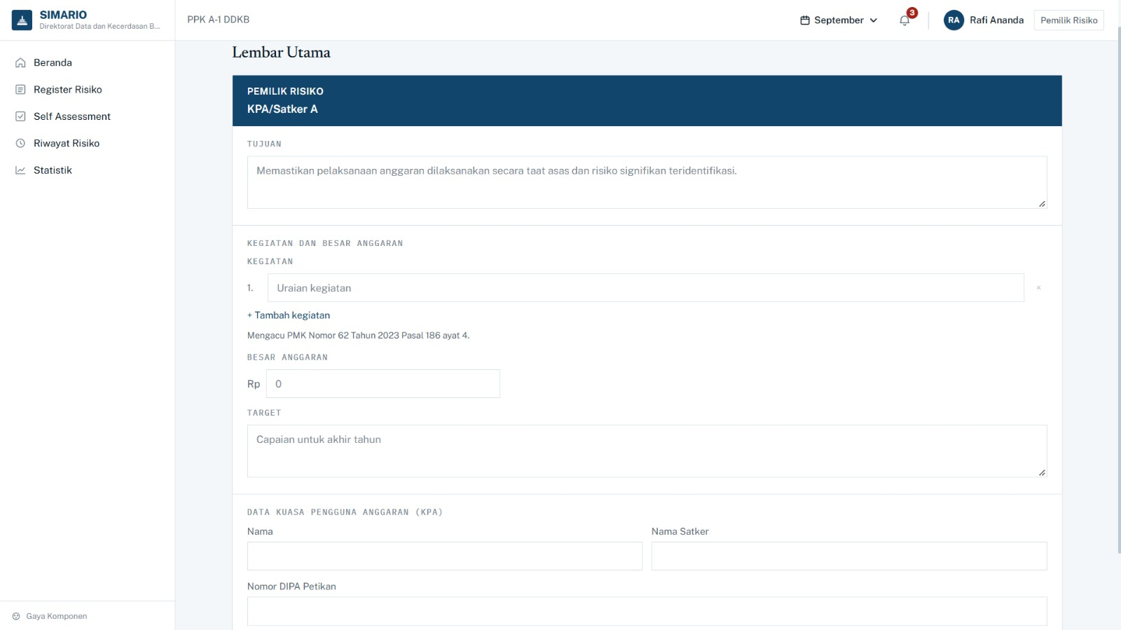
Screenshoot Aplikasi Sistem Manajemen Risiko
yang disiapkan oleh Programmer dari Direktorat DKB dan Biro Keuangan, BMN, ADP
(LEMBAR UTAMA)

Slide 76
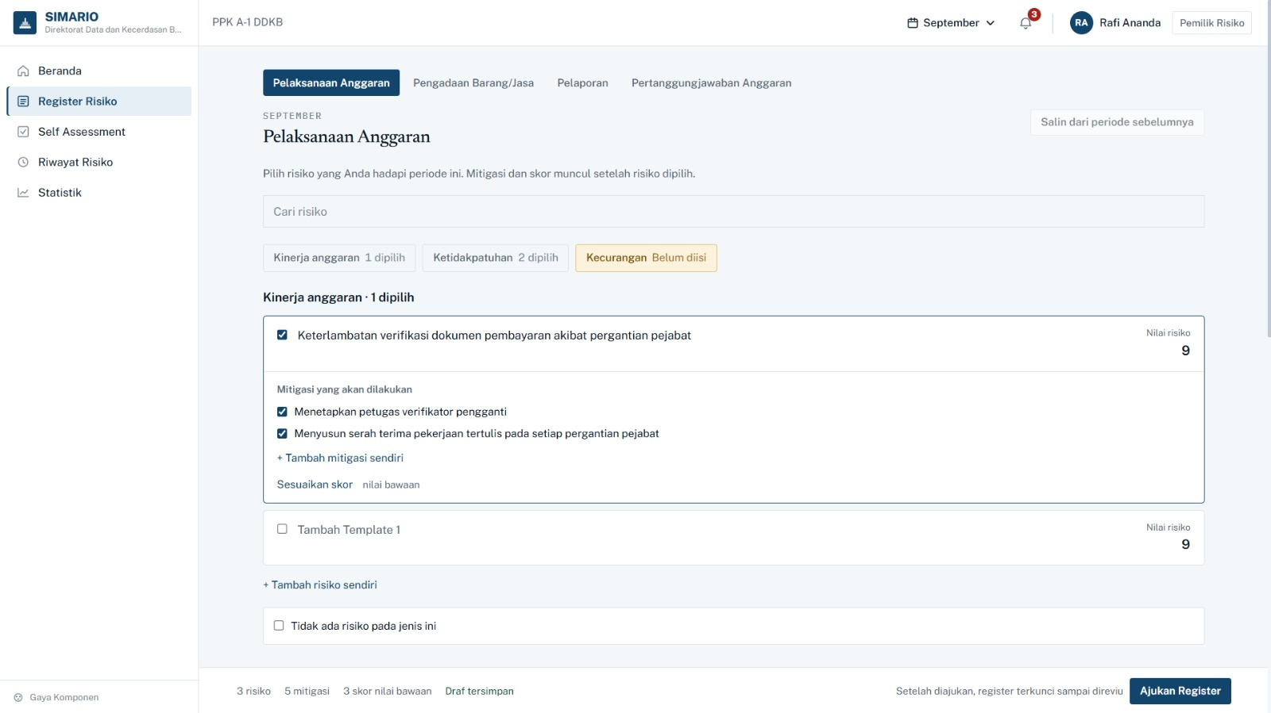
Screenshoot Aplikasi Sistem Manajemen Risiko
yang disiapkan oleh Programmer dari Direktorat DKB dan Biro Keuangan, BMN, ADP
(REGISTER RISIKO)

Slide 77
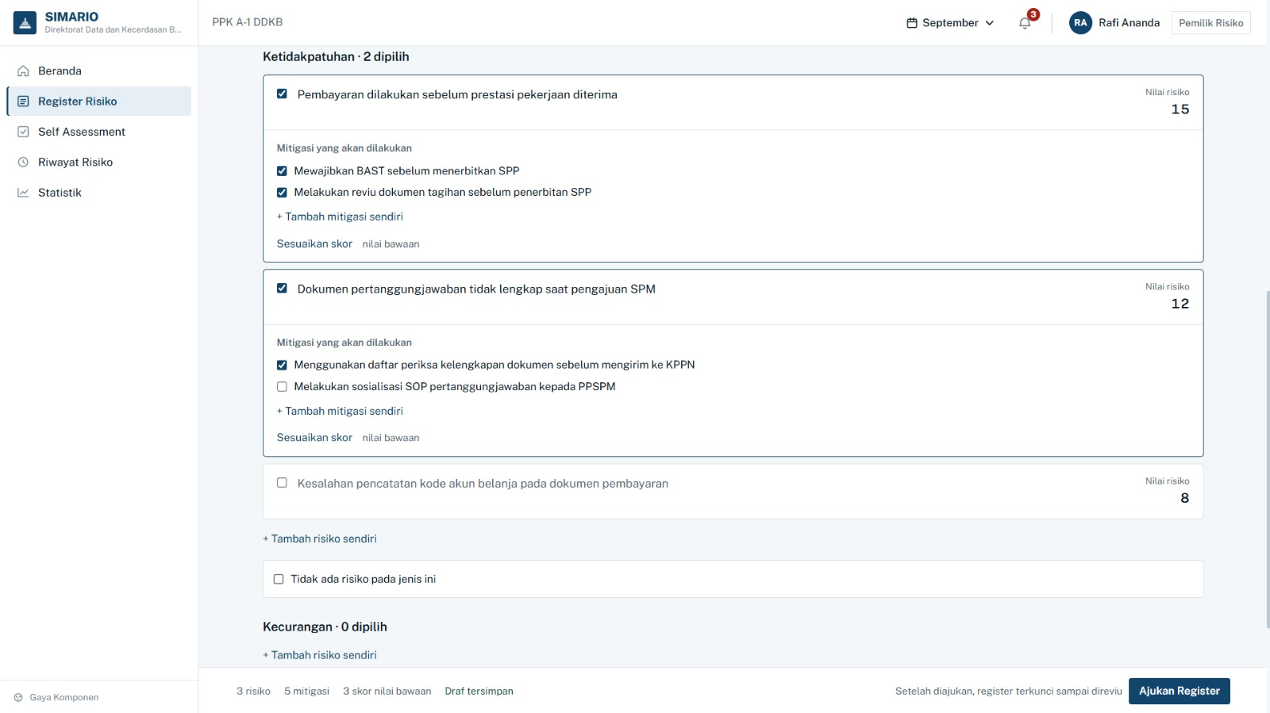
Screenshoot Aplikasi Sistem Manajemen Risiko
yang disiapkan oleh Programmer dari Direktorat DKB dan Biro Keuangan, BMN, ADP
(REGISTER RISIKO)

Slide 78
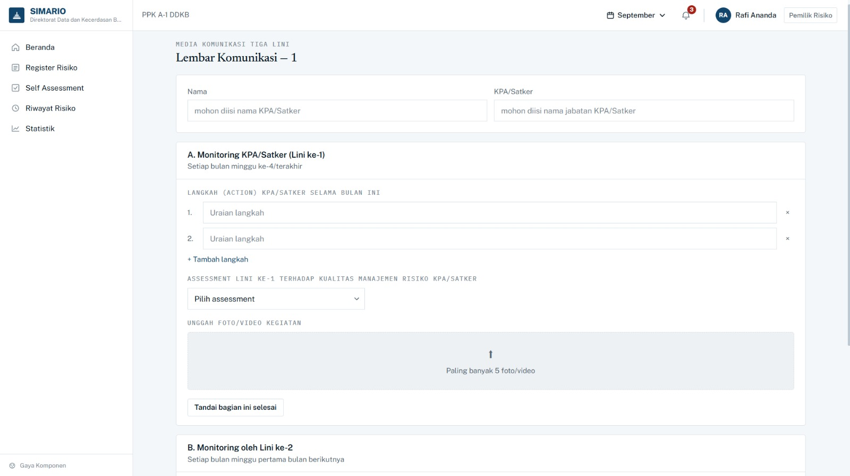
Screenshoot Aplikasi Sistem Manajemen Risiko
yang disiapkan oleh Programmer dari Direktorat DKB dan Biro Keuangan, BMN, ADP
(LEMBAR KOMUNIKASI TIGA LINI)

Slide 79
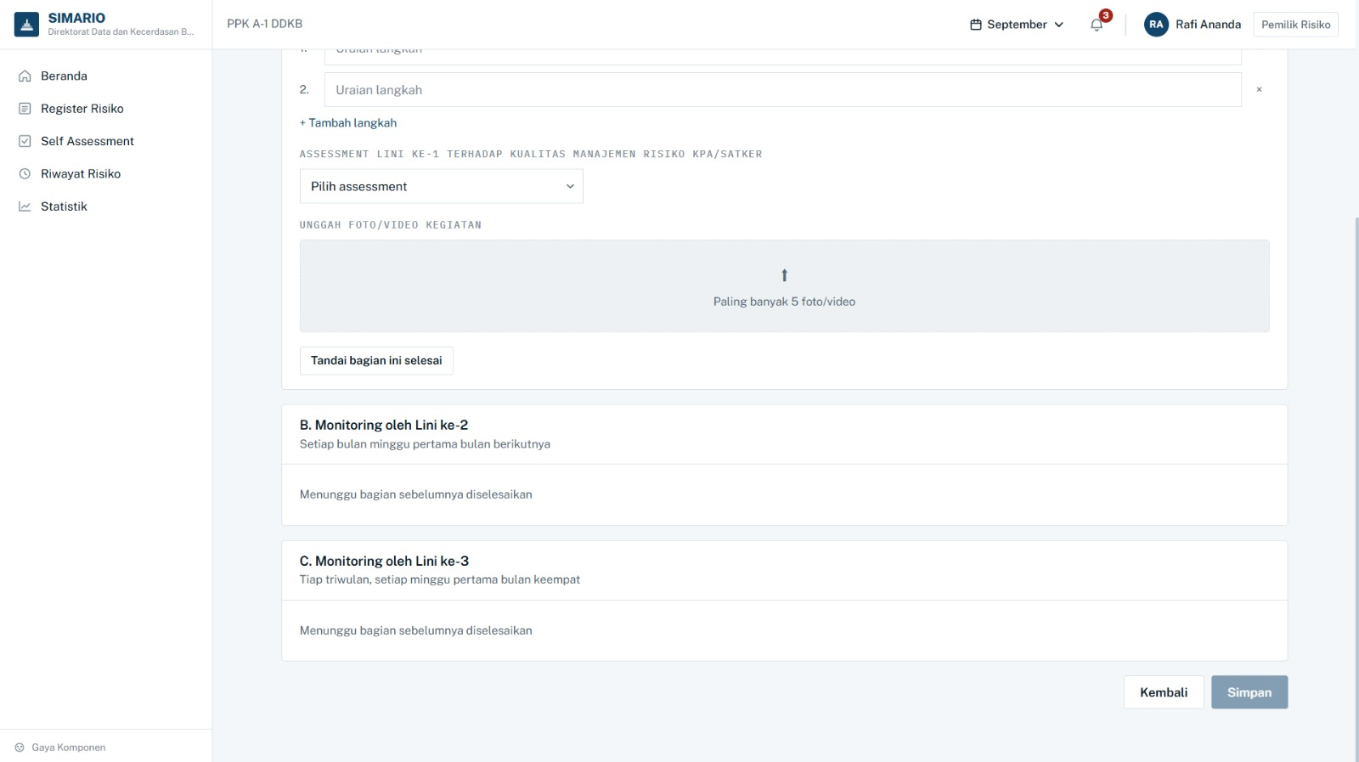
Screenshoot Aplikasi Sistem Manajemen Risiko
yang disiapkan oleh Programmer dari Direktorat DKB dan Biro Keuangan, BMN, ADP
(LEMBAR KOMUNIKASI TIGA LINI)

Slide 80

Terima Kasih

